Slide 1
第五章 多态性(polymorphism)
Notes:
编译时的多态性:重载;运行时的多态性:虚函数

Slide 2

1
编译时的多态性与运行时的多态性
2
函数重载
3
运算符重载
4
虚函数

Slide 3
1、多态性的概念
多态性是面向对象程序设计的关键技术之一，若程序设计语言不支持多态性，不能称为面向对象的语言
重载（Overload）：多态性就是不同（成员）函数使用同一个函数名，即同样的接口实现不同的操作
重写（Override）：多态性指有继承关系的不同类对象对同一消息作出不同响应
公有继承、虚函数、利用基类指针/引用访问
重新定义（Redefining）
运算符重载
模板
Notes:
两个多态的定义对应多态的两种情况（实现）

Slide 4
2、联编 （binding）
两种多态的共同点：根据情况决定调用哪个（成员）函数，是通过联编实现的
联编：指一个程序自身彼此关联的过程。也就是决定调用哪个函数。
在这个联编过程中，需要将主调函数中的调用语句中的被调函数名（符号）替换为其地址。
a = func(3); → call 0x12345678
str [0x0ABCDEF1], R0
Notes:
联编不是编译，有些联编在编译过程完成，有些在运行时完成
以printf为例，程序中的printf调用变为一个地址，指向printf的代码

Slide 5
3、静态联编和动态联编
根据联编所执行的阶段分为：
静态联编：在编译阶段进行联编，速度快、效率高，但不灵活(含义？)
动态联编：在程序运行阶段进行联编，即直到程序运行时在确定调用哪个函数，灵活性、可维护性
在C＋＋中：
函数重载（含运算符重载、重新定义、模版）是通过静态联编实现的
虚函数多态性（重写）是通过动态联编来实现的
Notes:
必须告诉系统希望什么时候联编，因此在编程时采用不同的多态性
动态联编实现机制：使用虚函数表在运行时实现。

Slide 6
静态联编举例
#include <iostream>
using namespace std;
class Point {
public:
Point(double i, double j) { x=i; y=j; }
double Area() const { return 0.0; } //1
private:
double x, y;
};
class Rectangle:public Point {
public:
Rectangle(double i, double j, double k, double l); //2
double Area() const { return w*h; } //3
private:
double w, h;
};
Notes:
2、此处只是构造函数的声明，不用显式调用基类构造函数；3、两个Area函数，首部包括const，也必须一样，属于重新定义

Slide 7
Rectangle::Rectangle(double i, double j, double k, double l)
:Point(i, j)
{
w=k; h=l;
}
void fun( Point &s) //外部函数
{
cout<<s.Area()<<endl;
}
void main()
{
Point po(1.0,2.0);
Rectangle rec(3.0, 5.2, 15.0, 25.0);
fun(po);
fun(rec);
}
希望根据参数调用其Area函数
但实际调用哪个Area函数？
若参数改为： Rectangle &s
体会联编的含义
上述联编过程存在问题，没有按我们的期望进行联编
体会多态性的含义
不同对象point、rectangle具有相同接口Area()
Notes:
1、Rectangle的Area称为重新定义（redifining），不是重写，只有对虚函数的重新定义才是重写；
2、fun的参数为Point，则编译时联编为Point的Area函数；
3、如果直接在main函数中通过rec调用Area函数，则执行新函数。如果fun函数数改为： Rectangle &s，同样。
此处都是在编译时联编的

Slide 8
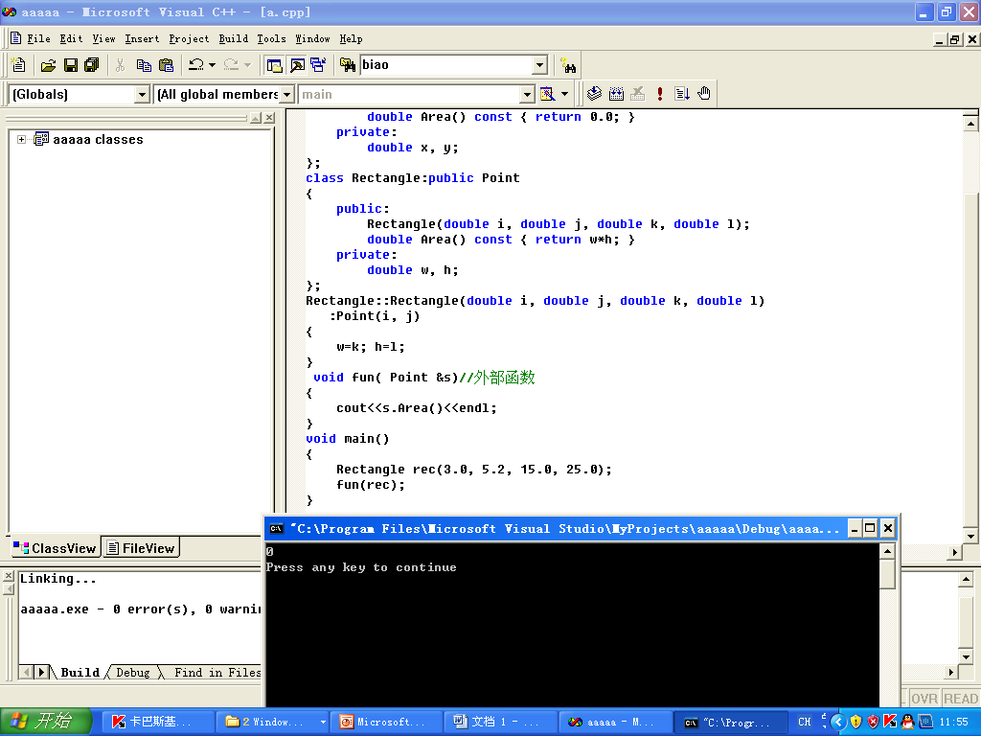

Slide 9
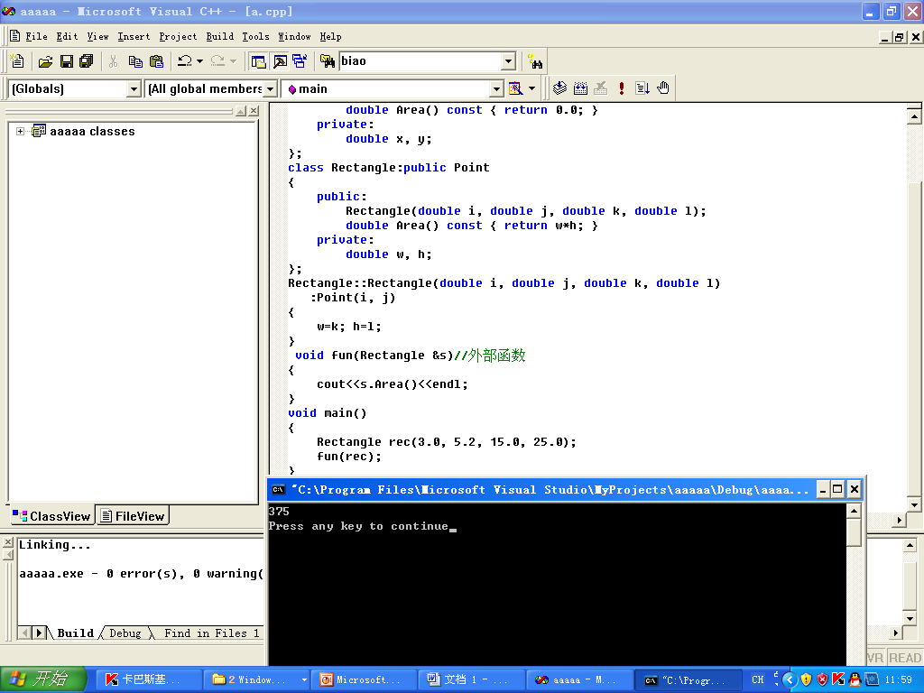

Slide 10
分析：
1、本例采用重新定义，是静态联编，不符合要求
在fun函数中向形参对象s发送消息： s.Area()
Rectangle对象
Area()
Area()
Point对象
Area()
继承
2、掌握多态的两种含义，在不同情况使用不同的多态机制

Slide 11
为什么需要动态联编的多态？
class Base{
public: virtual void area() {}
//什么都不干
};
C++框架：Tofao、CWF
int main(){
...... //网站相同的代码
Base *p;
if (没有定义Base派生类)
p=new Base;
else p=反射机制创建派生类对象;
p->area();
}
网站
(Web
应用)
Derived d; p=&d;
p=new Derived;
配置文件：声明Base的派生类名称
class Derived:public Base{
public: void area() {...} //重写
};
自己编写的程序
Notes:
两部分程序要融合——框架要调用自己编写的程序，因此使用运行时多态

Slide 12
1
编译时的多态性与运行时的多态性
2
函数重载
3
运算符重载
4
虚函数

Slide 13
函数重载：用同一个名字访问一组相关的函数。也就是说，能使用户为某一类操作取一个通用的名字，而由编译程序来选择具体由哪个函数来执行；
意义：因而有助于解决程序的复杂性。
外部函数、成员函数都可以重载
Notes:
程序员不用管什么时候调用哪个函数的代码

Slide 14
#include <iostream.h>
void print(int n) //定义函数print
{ cout<<n<<endl; }
void print(const char* str ) //重载函数print
{ cout<<str<<endl; }
int main()
{
print(4); //调用void print(int n)
print("hello world"); //调用void print(const char*)
return 0;
}

Slide 15
对于重载函数，编译程序能够通过参数选择具体由哪个函数来执行。在类中，普通成员函数和构造函数都可以重载，特别是构造函数的重载（它提供了多种初始化方式）给用户以更大的灵活性
在基类和派生类中还有一种特殊的函数重载：重新定义——派生类定义函数名、返回、形参列表完全相同：
基类的函数在派生类中被隐藏，但可以使用”类名::”加以区分
Notes:
重新定义也是编译联编

Slide 16
1
编译时的多态性与运行时的多态性
2
函数重载
3
运算符重载
4
虚函数

Slide 17
1、运算符重载的基本概念
2、成员运算符重载
3、友元运算符重载
4、值返回和引用返回
5、增量运算符的重载
6、转换运算符重载
7、赋值运算符重载

Slide 18
1、运算符重载的基本概念
定义：赋予已有的运算符新的含义。
C＋＋中通过重新定义运算符，使它能够用于特定类的对象，对对象进行运算。这样就增强了C＋＋语言的扩充能力
例如：int i,j; i=i+j;
Student a,b; //内部有int类型数据成员n
void add(Student &x, Student &y){...}
add(a,b);
目的：a+b，就比更加直观，易读
通过运算符重载
函数实现

Slide 19
运算符重载函数语法：
[friend] 类型 [类名::] operator 重载的运算符(参数)
｛
函数相关操作
｝
[ ]表示可选的；在运算符重载时如果有类名，就是成员运算符函数，否则就是友元运算符函数。
函数名
为什么不是成员就是友元?
Notes:
运算符重载从此更名为运算符函数；为什么不是成员就是友元？

Slide 20
#include <iostream>
using namespace std;
class Integer { //包装类
public:
Integer(int i=0) { val=i; }
Integer operator+(const Integer& x) //重载运算符+
{
return Integer(val+x.val);
}
void print( ) const
{
cout<<“value=“<<val<<endl;
}
private:
int val;
};
谁的val相加？
可访问a的私有成员
生成、返回匿名对象
Notes:
有些集合类只能存放对象，所以需要包装类

Slide 21
程序运行结果:
object a value=5
object b value=3
object c value=8
int main(void)
{
Integer a(5),b(3),c;
cout<<"object a ";
a.print();
cout<<"object b ";
b.print();
c=a+b;
//(a+b).print();
cout<<"object c ";
c.print();
return 0;
}
1、相当于”a.+(b)”
+形式上为双目，与之前保持不变，但本质是单目
4、
两次
重载
也可用友元函数实现
2、也是静态联编
可以再定义一个+重载函数，形参是int，所以“a+3”
3、返回对象vs.引用问题
Notes:
之所以叫重载，还可以定义a+3
执行a+b时本来要创建两个匿名对象，经优化变为1个，就是所谓“移动构造”。见5.1
默认移动构造函数是C++11新增的语言特性,它允许编译器自动生成一个移动构造函数,用于在需要时对右值引用(Rvalue Reference)类型进行移动语义。

Slide 22
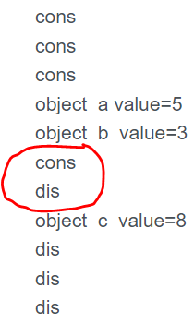
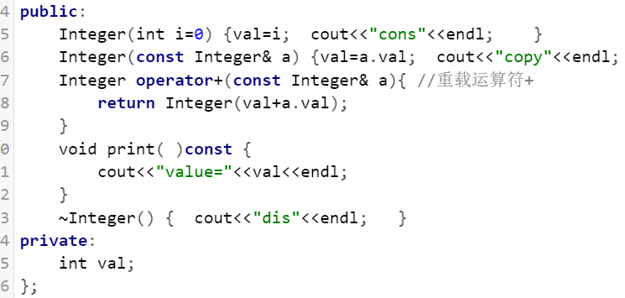
补全拷贝构造、析构函数后结果：
Notes:
详见《5.3Integer的+重载.cpp》

Slide 23
补全拷贝构造、析构函数后结果：
Notes:
详见《5.3Integer的+重载.cpp》

Slide 24
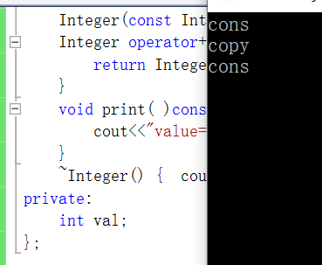
验证移动构造：
int main(void){
Integer a(5); //构造
Integer b=a; //拷贝构造
Integer c=Integer(1); //移动构造
return 0;
}

Slide 25
在C++中： 几乎所有的运算符都可用作重载，包括：
算术运算符：＋，－，*，/，％，＋＋，――
位操作运算符：&，|，～，^，<<，>>
逻辑运算符：! ，&&，||
比较运算符：>，<，>=，<=，==，!=
赋值运算符：＝，＋＝，－＝，*＝，/=，%=， &=，|＝， <<=，>>=
其他运算符：[]，()，－>，new，delete，new[]，delete[],－>*，甚至int等
注意：
1、运算符是在C++系统内部定义的，它们的运算顺序、优先级、目数在重载过程中都不改变
2、有一些运算符是不能重载的，共5个：
.， .*， ::， ?:（三目运算符）， sizeof
Notes:
1、.* (点星运算符)：对象的成员是指针，对指针可以取内容，所以用“对象.*指针”
2、C++中的new和new[] https://blog.csdn.net/qq_39736982/article/details/88391181
（1）C++中new、delete如下定义为函数：
void *operator new(size_t); //allocate an object
void *operator delete(void *); //free an object
void *operator new[](size_t); //allocate an array
void *operator delete[](void *); //free an array
可以理解它们是运算符，实现为函数。实际上原来的运算符也都是通过函数实现的。
3、对于输出运算符<<，也有类似情况

Slide 26
后面解决以下几个问题：
（1）用成员函数还是友元函数实现；
（2）采用值返回 vs. 引用返回；
（3）几种特殊的运算符的重载实现。
Notes:
之前是总述，以下分别就具体的问题深入研究

Slide 27
2、成员运算符重载
大多数运算符重载包括两种形式：成员函数重载和友元运算符重载
成员函数重载：将运算符重载函数定义为类中的成员函数
友元运算符重载：将运算符重载函数定义为类中的友元函数（为什么友元？）

Slide 28
成员运算符函数声明和定义的格式如下：
声明的格式:
class X ｛
…
返回 operator@（参数表）;
};
定义的格式:
返回 X ::operator@（参数表）
{
函数体
}
@表示要重载的运算符
也可以写成内联形式

Slide 29
class three_d
{
private:
int x; //x坐标
int y; //y坐标
int z; //z坐标
public:
three_d(int i,int j,int k); //构造函数
three_d(); //默认构造函数
three_d operator+(three_d& c);
//成员运算符重载
void show(); //显示结果
};

Slide 30
three_d::three_d(int i,int j,int k) //构造函数
{
x=i; //给x赋值
y=j; //给y赋值
z=k; //给z赋值
}
three_d::three_d() //默认构造函数
{
x=0; //初始化x
y=0; //初始化y
z=0; //初始化z
}

Slide 31
//重载＋三维坐标的相加 使用成员运算符重载
three_d three_d::operator+(three_d& c)
{
three_d tmp; //定义临时变量
tmp.x=x+c.x; //取得x坐标
tmp.y=y+c.y; //取得y坐标
tmp.z=z+c.z; //取得z坐标
return tmp; //与前例效果相同
}
//显示坐标
void three_d::show()
{
cout <<“x=”<<x<<“ y=”<<y<<“ z=”<<z<<endl;
//显示x，y，z坐标
}
//return three_d(x+c.x, y+c.y, z+c.z);
如何实现局部对象的返回？
访问权限？
Notes:
重载函数可以访问私有成员，实际上只要对象作了参数，则该函数就可以访问；引申：一个类的对象可以访问同类另一对象的私有成员。

Slide 32
//主函数
int main()
{
three_d ob1,ob2(10,11,12),ob3(11,21,31);
cout <<"-------ob1,ob2.ob3-------\n";
ob1.show(); //显示第一个对象
ob2.show(); //显示第二个对象
ob3.show(); //显示第三个对象
ob1=ob2+ob3; //利用重载＋
cout <<"-----ob1=ob2+ob3,--------\n";
ob1.show(); //显示第一个对象
return 0;
}
两次重载
Notes:
执行+时重载函数内创建局部对象，优化到main的栈帧，作为函数返回。详见5.3节three_d类的例子.cpp

Slide 33
2、友元运算符重载
运算符声明的格式:
class X ｛
…
friend type operator@（参数表）;
};
定义的格式:
Type operator@（参数表）
{
函数体
}
其中type是函数的返回类型 ，@是要重载的运算符
Notes:
为什么声明为友元？不是友元行不行？

Slide 34
class three_d //定义类
{
private:
int x; //x坐标
int y; //y坐标
int z; //z坐标
public:
three_d(int i,int j,int k); //构造函数
three_d(); //默认构造函数
friend three_d operator +(three_d& c, three_d& d);
//使用友元函数重载＋
void show(); //显示结果
};

Slide 35
three_d::three_d(int i,int j,int k) //构造函数
{
x=i; //给x赋值
y=j; //给y赋值
z=k; //给z赋值
}
three_d::three_d() //默认构造函数
{
x=0; //初始化x
y=0; //初始化y
z=0; //初始化z
}

Slide 36
//重载＋三维坐标的相加 使用友元
three_d operator+(three_d& c, three_d& d)
{
three_d tmp; //定义临时变量
tmp.x=c.x+d.x; //取得x坐标
tmp.y=c.y+d.y; //取得y坐标
tmp.z=c.z+d.z; //取得z坐标
return tmp; // return three_d(….)
}
//显示坐标
void three_d::show()
{
cout <<"x="<<x<<" y="<<y<<" z="<<z<<endl;
//显示x，y，z坐标
}
Notes:
1、本来要创建临时对象返回，但tmp没用，故优化。
2、重载函数不必提前声明
见5.3节three_d类的例子（成员函数）.cpp

Slide 37
//主函数
int main()
{
three_d ob1,ob2(10,11,12),ob3(11,21,31);
cout <<"-------ob1,ob2.ob3-------\n";
ob1.show(); //显示第一个对象
ob2.show(); //显示第二个对象
ob3.show(); //显示第三个对象
ob1=ob2+ob3; //利用重载＋
cout <<"-----ob1=ob2+ob3,--------\n";
ob1.show(); //显示第一个对象
return 0;
}

Slide 38
成员运算符函数与友元运算符函数的区别
友元运算符函数：
(1)不属于任何类对象，没有“当前对象” 的概念及this指针;
(2)若重载的是双目运算符，则参数表中有两个操作数，如果重载的是单目运算符，则参数表中有一个操作数。
成员运算符函数：
(1)属于一个类对象，有“当前对象”及this指针;
(2)若重载的是双目运算符，则参数表中有一个操作数，如果重载的是单目运算符，则参数表中没有操作数（隐含this）
Notes:
问题没有研究完：部分运算符只能用成员函数实现，另一些只能用友元实现

Slide 39
3、值返回和引用返回
运算符重载过程中有两种情况：
(1) 值返回，即返回对象；
(2) 引用返回，即返回对象引用；
Notes:
1、原来返回int或int&，分别称为值返回、引用返回，此处借用次名称：返回对象或对象的引用
2、区别
3、使用的不同情况

Slide 40
原则1：值返回vs.引用的返回效果有区别
值返回必然要创建临时对象：
如果返回已有对象，则拷贝构造临时对象
如果返回局部对象，则优化局部对象的创建位置——移动构造
a.print();
MyTest print(){//成员函数
return *this; //返回已有对象，拷贝构造
}
three_d operator+(three_d c, three_d d){//友元函数
return three_d(c.x+d.x, c.y+d.y, c.z+d.z);
}//优化局部对象的创建位置
Notes:
已有对象：进入函数前已有，或者new的对象

Slide 41
引用返回：
不创建新对象，而是返回已有对象
但不能返回局部对象
MyTest& print(){//成员函数
return *this; //返回已有对象，不创建对象
}
MyTest& print(MyTest& a){//成员函数
return a; //返回已有对象，不创建对象
}

Slide 42
原则2：根据运算符语法、语义需求决定值返回vs.引用返回
返回引用的情况：
有些运算符需要保存结果，因而需要持续存在
有些运算符（前缀++、--）可连续对同一个对象使用

Slide 43
例1
也都可以用成员函数实现
class RMB{
public:
RMB(unsigned int d,unsigned int c);
friend RMB operator+ (RMB&,RMB&); //重载＋
friend RMB& operator++ (RMB&);//重载前缀＋＋
void display() {
cout<<(yuan+f/100.0)<<endl;
}
protected:
unsigned int yuan;
unsigned int f;
};
Notes:
此处++是前缀，也可以是后缀，见5.3对象可以连续进行前缀或后缀++.cpp

Slide 44
RMB::RMB(unsigned int d,unsigned int c) //构造函数
{
yuan=d;
f=c;
while(f>=100) { //分超过100则进位到元
yuan++;
f-=100;
}
}
RMB operator+(RMB& s1,RMB& s2) //重载＋
{
//返回值
return RMB(s1.yuan+s2.yuan, s1.f+s2.f);
}
能否改为引用返回？
Notes:
+运算符：
1、值返回原理：要产生临时对象，实现对象的返回
2、+返回引用还是对象：
+从需求d3=d1+d2看，返回对象、引用都可以。
从实现看，本例采用友元，无this，返回引用不方便，因为不能返回局部对象的引用。如果非要返回引用，可以new对象，而返回对象则比较容易。
若该需求为d1+d2后结果放在d1中，则必须返回引用，
3、为了返回对象，可以定义一个临时对象，返回该临时对象时又创建一个临时对象。为此编译器优化为移动构造。
页可考虑返回形参、返回全局或静态局部对象、new一个对象等。

Slide 45
能否改为值返回？
RMB& operator++(RMB& s) //定义重载运算符++
{
s.f++;
if(s.f>=100)
{
s.f-=100;
s.yuan++;
}
return s; //返回引用
}
Notes:
4、前缀++运算符：
（1）从需求看，不返回不行，因为根据语义，++d需要结果，作为另一个表达式的子表达式，所以++表达式需要返回一个对象或引用。
（2）根据前缀++的语义，若采用友元函数实现，需要改变实参的值，所以形参必须是引用。
（3）如果不能连++，则返回对象、引用都可。但考虑到表达式++++d3，则不能返回对象而是引用，否则语法错误：ravlue不能修改。
（4）返回值时返回临时对象，而返回引用则返回s，即d3
对简单变量能连续前缀++，但不能后缀++，但对象可以，详见：5.3对象可以连续进行前缀或后缀++.cpp
5、总结：如果返回引用，可以：返回全局对象、*this、形参（形参是实参的引用）、或new对象、静态局部对象

Slide 46
程序运行结果:
4.11
int main() { //主函数
RMB d1(1,60);
RMB d2(2,50);
RMB d3(0,0);
d3=d1+d2;
++d3;
// d1=++d3;
// ++++d3;
d3.display();
return 0;
}

Slide 47
修改：
RMB& operator+(RMB& s1, RMB& s2) {
//返回引用
s1.yuan+=s2.yuan；
s1.f+=s2.f;
return s1;
}
int main() {
RMB d1(1,60);
RMB d2(2,50);
RMB d3(0,0);
d3=d1+d2;
(d1+d2).display();//希望显示d1，也因而保存结果
return 0;
}
Notes:
+：可以返回值，也可以返回引用，但要改代码

Slide 48
修改：
void operator++(RMB& s) { //定义重载运算符++
s.f++;
return ;
} //当然返回值、引用也可以
int main() {
RMB d3(0,0);
++d3;
return 0;
}

Slide 49
修改：
RMB operator++(RMB& s) { //定义重载运算符++
s.f++;
return s;
//return RMB(s.yuan, s.f);
}
拷贝构造
移动构造
int main() {
RMB d1(0,0), d2(1,1);
d1=++d2;
return 0;
}

Slide 50
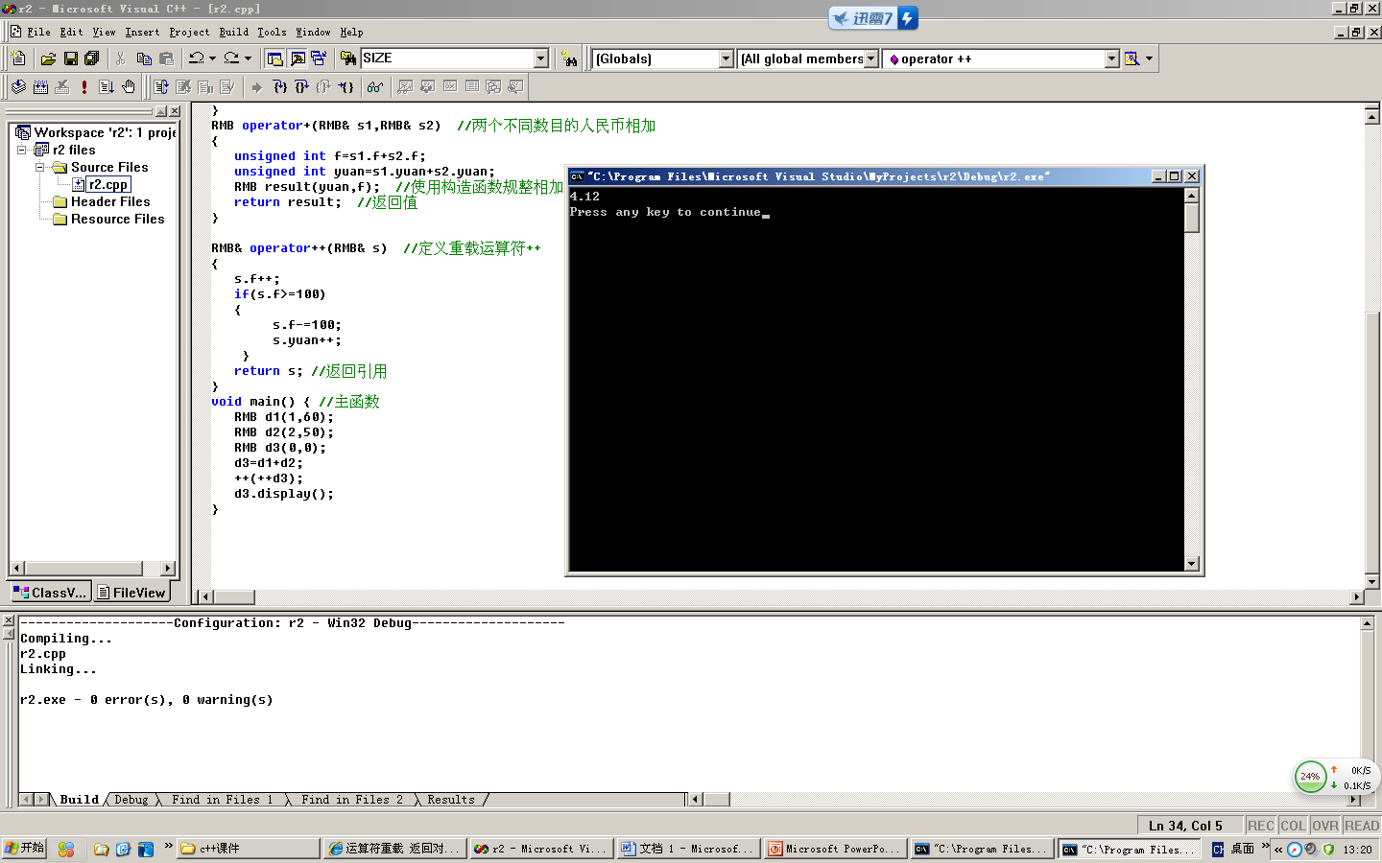
7.4、运算符重载

Slide 51
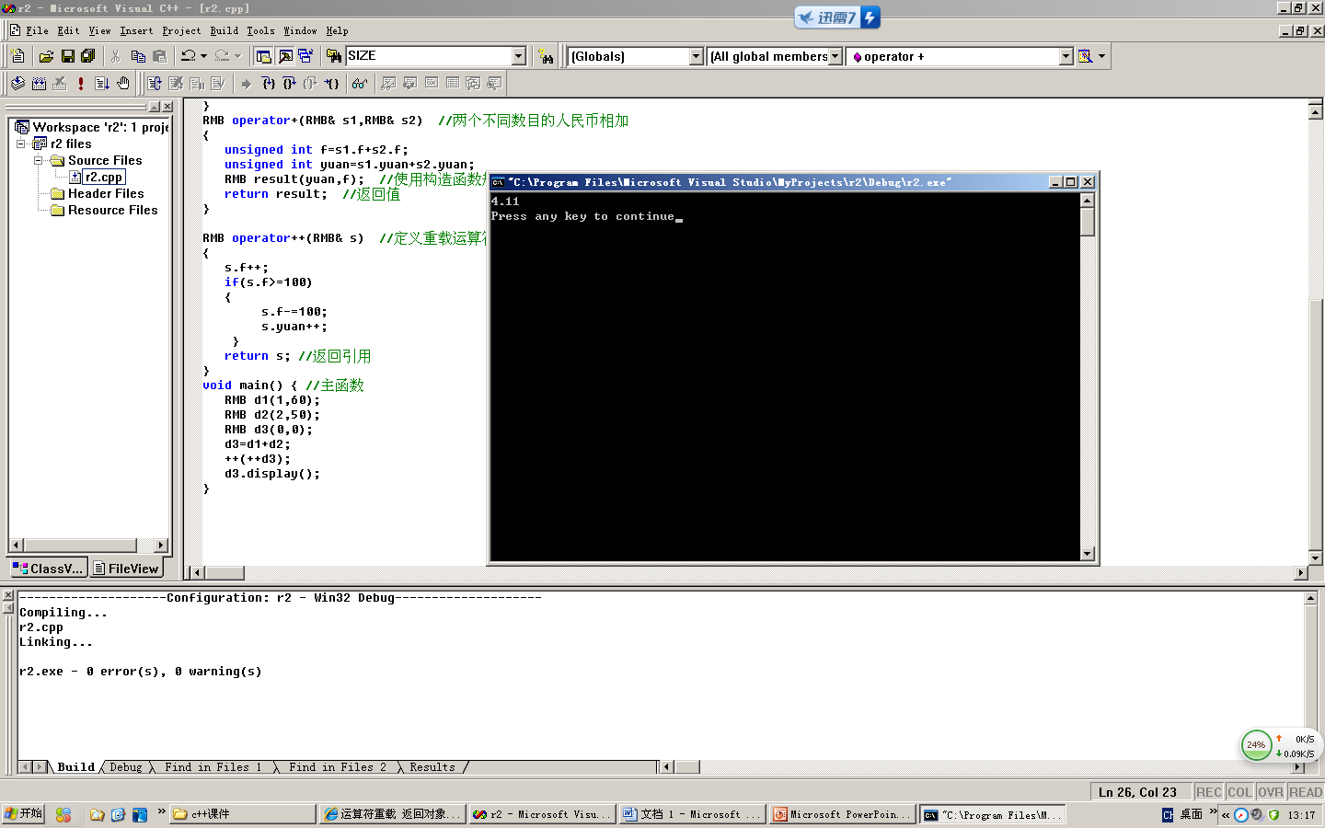
7.4、运算符重载
Notes:
对于前缀++，如果采用值返回并进行连加（++++），现在的编译器标准下是语法错误：ravlue不能修改
#include <iostream>
#include<string.h>
using namespace std;
class RMB{
public:
RMB(unsigned int d,unsigned int c){yuan=d;f=c;}
friend RMB operator++ (RMB&);
void display() { cout<<(yuan+f/100.0)<<endl; }
protected:
unsigned int yuan;
unsigned int f;
};
RMB operator++(RMB& s) {
s.f++;
if(s.f>=100) { s.f-=100; s.yuan++; }
return s; //返回引用
}
int main() {
RMB d3(0,0);
++++d3;
d3.display();
return 0;
}

Slide 52
原则3：值返回的实现：
定义一个局部对象，并返回——移动构造
返回形参对象——拷贝构造（形参是引用）或2次拷贝构造（形参是对象）
若为成员函数，可返回*this——拷贝构造

Slide 53
例2：值返回几种情况：
class Integer {
int val;
public:
Integer(int i=0) {
val=i;
cout<<"constructor "<<this<<endl;
}
Integer(const Integer& x) {
val=x.val;
cout<<"copy constructor "<<this<<endl;
}
~Integer() {
cout<<"destructor "<<this<<endl;
}
Notes:
代码见5.3运算符重载返回对象的几种情况.cpp

Slide 54
Integer operator+(const Integer& a){ //情况1：返回局部对象 return Integer(val+a.val);
}
Integer operator+(const int x){ //情况2：返回局部对象 Integer tmp; //实际是情况1的简写
tmp.val+=x;
return tmp;
}
Integer operator+(const char x){ //情况3：用*this返回
val+=x;
return *this;
}
Integer operator-(const Integer x){ //情况4：返回形参对象
return x;
}
void print()const {
cout<<"value="<<val<<endl;
}
Notes:
如果第2个重载中，tmp前加static，则变为：先构造tmp，再拷贝构造出返回对象

Slide 55
constructor 0x7fff9ba73e98
constructor 0x7fff9ba73e94
int main(void){
Integer a(5),b(3);
(a+b).print();
(a+10).print();
(a+'A').print();
(a-b).print();
return 0;
}
constructor 0x7fff9ba73e9c
value=8
destructor 0x7fff9ba73e9c
//移动构造
constructor 0x7fff9ba73ea0
value=10
destructor 0x7fff9ba73ea0
//移动构造
copy constructor 0x7fff9ba73ea4
value=5
destructor 0x7fff9ba73ea4
//返回*this，拷贝构造匿名对象
//返回形参对象，拷贝构造匿名对象
copy constructor 0x7fff9ba73eac
copy constructor 0x7fff9ba73ea8
value=3
destructor 0x7fff9ba73ea8
destructor 0x7fff9ba73eac
destructor 0x7fff9ba73e94
destructor 0x7fff9ba73e98

Slide 56
原则4、如果返回引用，原则是不能返回局部对象的引用，因此：
返回全局对象
返回*this
返回形参（必须是引用）
定义静态局部对象，返回
new一个对象（动态对象无所谓局部、全局，且能引用），但有内存泄漏问题
思考：后缀++
Notes:
后缀++返回对象的原因：
语义：后缀++不允许连加，即(i++)++或++(i++)；实现：要先返回再加加，否则报错：error: lvalue required as increment operand

Slide 57
例3：引用返回作左值：
#include <iostream>
using namespace std;
class CA {
int a, b;
public:
CA(int x=0,int y=0):a(x), b(y){};
CA& operator+=(const CA& rhs){
this->a+=rhs.a;
return *this;
}
CA& operator=(const CA& rhs){
b=rhs.b;
return *this;
}
this->可省略吗？
Notes:
This->可省略

Slide 58
void disp()
{
cout<<a<<“ “<<b<<endl;
}
};
int main()
{
CA cone(1,1), ctwo(2,2), cthree;
cthree+= ctwo;
cthree.disp();
(cthree+=ctwo)=cone; // 要求cone赋值给cthree
(cthree=ctwo)=cone; // 要求cone赋值给cthree
cthree.disp();
return 0;
}
2 0
4 1
Notes:
1、(cthree+=ctwo)实际上是一个函数调用表达式，本身不需要返回。但下面作左值，所以要返回引用，如果返回（临时）对象，则cthree只加，没有被cone赋值。
2、可以重载=，并不一定要对每个数据成员赋值。就本题的使用可以不返回，但可以cthree=ctwo=cone，所以必须有返回，返回对象、引用都可以。但如果考虑(cthree=ctwo)=cone，则必须返回引用。

Slide 59
值返回作左值：
class A{
int a;
public:
A(int x=0) {a=x; cout <<"cons"<<endl;}
A operator+(const A& rhs){
return A(a+rhs.a);
}
void show() {cout <<a<<endl;}
};
int main(){
A A1(2), A2(3), A3;
(A1+A2=A3).show();
return 0;
}
程序输出结果:
cons
cons
cons
cons
0
Notes:
返回匿名对象可以做左值，A3给其的赋值后马上销毁，没有意义。如果+返回是A1的引用，则有意义。

Slide 60
补充：返回值、返回引用的含义
1、返回值
int func(){
return 3;
}
int main()
{
int i=func();
return 0;
}
凡是无&，就是返回值
int说明返回值的类型，用于强类型语言的类型检查
显然不能做左值
Notes:
这个不是运算符重载函数的特有问题，是任何函数都有的问题

Slide 61
1、返回值
尽管是变量x，仍返回“值”
int func(int x){
return x;
}
int main()
{
int y=3;
int i=func(y);
return 0;
}
如果做左值，会报错：
error: lvalue required as left operand of assignment
只是返回的实现有些细节。需要在main的栈帧创建临时变量

Slide 62
1、返回值
class A{
public:
A func(){
A a;
return a;
}
void show(){cout<<"temp object"<<endl;}
};
int main()
{
A b,c;
c=b.func();
b.func().show();
return 0;
}
仍返回“值” ，并用可能临时对象
但这个“值”毕竟不是真正意义的值，而是rvalue
也可能有优化的情况
Notes:
临时对象的创建要拷贝构造吗？
实际上静态定义对象都是编译器自动创建，调用构造函数只是为了初始化，并且根据参数不同分为一般和拷贝构造。
临时对象也由编译器创建，但只读，且只供编译器实现返回，禁止初始化，所以不调用拷贝构造。
此外，编译器可能优化，把局部对象创建在主调函数的栈帧上，则无需创建临时对象
相反，形参是对象时，要拷贝构造，函数结束时要调用析构。

Slide 63
2、返回引用
返回变量x（即y）的引用，就是返回变量x
int& func(int& x){
return x;
}
int main()
{
int y=3;
func(y)=4;
return 0;
}
不必为返回引用而定义一个引用
当然不能返回不存在变量的引用，所有有几种办法
Notes:
当然也能做右值

Slide 64
2、返回引用
class A{
public:
A& operator++(){
return *this;
}
void show(){cout<<"temp object"<<endl;}
};
int main()
{
A b,c;
++b=c;
++++b;
(++b).show();
return 0;
}
返回值：可返回变量的值
返回引用：就是返回return语句中的变量或对象

Slide 65
实战
1、string1[7]=‘n’; 做左值，且要给string1的某个字符赋值，故返回引用
2、cout<<string1+string2+string3<<endl;
（1）返回引用
（2）如果不考虑最后一个输出，返回对象行不行？

Slide 66
返回引用
String& String::operator+(const String&a){
char* p=new char[strlen(array)+strlen(a.array)+1];
strcpy(p,array);
strcat(p,a.array);
if (array)delete [] array;
array = p;
return *this;
}
Notes:
不能用sizeof

Slide 67
int main(){
String string1("mystring"), string2("yourstring"), string3("herstring");
cout<<string1<<endl;
string1[7]='n';
cout<<string1<<endl;
string1[8]='n';
cout<<string1+string2+string3<<endl;
cout<<string1<<endl;
return 0;
}

Slide 68
返回对象的做法1
String String::operator+(const String&a){
String b(array);
cout<<this<<","<<(void*)array<<endl;
char* p=new char[strlen(b.array)+strlen(a.array)+1];
strcpy(p,b.array);
strcat(p,a.array);
if (b.array)delete [] b.array;
b.array = p;
cout<<(void*)b.array<<endl;
return b;
}

Slide 69
返回对象的做法1
constructor:0x7fff346f6928,0x128ee70 string1
constructor:0x7fff346f6920,0x128fea0 string2
constructor:0x7fff346f6918,0x128fec0 string3
mystring
mystrinn
Index out of range.
constructor:0x7fff346f6938,0x128fee0 b
0x7fff346f6928,0x128ee70 this string1
0x128ff00 b.array
constructor:0x7fff346f6930,0x128fee0 新的b
0x7fff346f6938,0x128ff00 this 原b
0x128ff20 新的b.array
mystrinnyourstringherstring
Notes:
编译器做了优化，将局部对象创建在main函数而不是+重载函数的栈帧上
此时string1+string2返回的局部对象可做左值，可以把main函数改为 cout<<(string1+string2=string3)<<endl;

Slide 70
返回对象的做法1
destructor:0x7fff346f6930,0x128ff20 新的b
destructor:0x7fff346f6938,0x128ff00 原b
mystrinn
destructor:0x7fff346f6918,0x128fec0
destructor:0x7fff346f6920,0x128fea0
destructor:0x7fff346f6928,0x128ee70

Slide 71
返回对象的做法2
String String::operator+(const String&a){
//String b(array);
cout<<this<<","<<(void*)array<<endl;
cout<<&a<<","<<(void*)a.array<<endl;
char* p=new char[strlen(array)+strlen(a.array)+1];
strcpy(p,array);
strcat(p,a.array);
if (array)delete [] array;
array = p;
cout<<(void*)array<<endl;
return *this;
}
Notes:
但如本题改为返回*this，则有浅拷贝问题。因此需增加拷贝构造

Slide 72
constructor:0x7ffd08365f58,0x1676e70
constructor:0x7ffd08365f50,0x1677ea0
constructor:0x7ffd08365f48,0x1677ec0
mystring
mystrinn
Index out of range.
0x7ffd08365f58,0x1676e70 string1
0x7ffd08365f50,0x1677ea0 string2
0x1677ee0 string1的新array
0x7ffd08365f68,0x1677ee0 临时对象，浅拷贝
0x7ffd08365f48,0x1677ec0 string3
0x1677f00
mystrinnyourstringherstring
destructor:0x7ffd08365f60,0x1677f00 第2次+的临时对象
destructor:0x7ffd08365f68,0x1677f00
free(): double free detected in tcache 2
Notes:
程序执行到最后出现异常。Tache2是堆的实现机制。显然是某个对象的array被delete两次。显然因为两个临时对象的array指向同一个数组0x1677f00

Slide 73
实战
3、参数改为对象？
String& String::operator+(String a) {…}
4、动态数组的扩容
Notes:
参数改为对象：出现浅拷贝问题，解决：
1、定义深拷贝的拷贝构造函数
2、析构函数中delete前做判断，并且delete后将array赋值NULL

Slide 74
运算符重载的注意事项(比较成员、友元运算符函数)
(1) C++的大部分运算符既可以声明为成员运算符函数，又可以声明为友元运算符函数，具体选择哪一种情况，主要取决于实际情况和程序员的习惯
(2) 对于二元运算符，成员运算符函数带一个参数，而友元运算符函数带两个参数；对于一元运算符，成员运算符函数不带参数，而友元运算符带一个参数
Notes:
不是全部，后面的三个例子有介绍

Slide 75
(3) 重新定义运算符，不改变原运算符的优先级和结合性。并且运算符重载后，也不改变运算符的语法结构，即单目运算符只能重载为单目运算符，双目运算符只能重载为双目运算符
(4) 不可臆造新的运算符。必须把重载运算符限制在C＋＋语言中已经有的运算符范围允许重载的运算符中
(5) 重载运算符的含义必须清楚；重载运算符不能有二义性

Slide 76
(6) 编译器对运算符重载选择，遵循着函数重载的选择。当遇到不很明显的运算符时，编译程序将去寻找参数匹配的运算符函数
Integer operator+(const Integer& a){
return Integer(val+a.val);
}
Integer operator+(const int x){
Integer tmp;
tmp.val+=x;
return tmp;
}
Integer operator+(const char x){
return *this;
}

Slide 77
(7) 规则：用成员函数实现运算符重载时，表达式最左边的操作数(或者只有左边的操作数)必须是运算符类的同类对象（或者引用）。
这种情况有些也可用友元函数实现，但有些不行，防止错误形式。
如果左边的操作数是一个不同类的对象（包括系统定义类的对象，如cout），该运算符函数必须作为一个友元函数实现。
(8) 基于上述规则：
( )、[ ]、->、=，或者类型转换运算符时，必须用成员函数实现运算符重载。
而<<（输出）必须用友元函数实现运算符重载。
Notes:
a+b（都是同类对象）、a+3可以用成员、友元实现

Slide 78
分析
=、 ( )、[ ]、-> 、类型转换重载函数只能定义为成员函数
<<只能定义为友元函数
原因：如果用成员函数实现，编译器会将this指针绑定到运算符的左侧对象
Notes:
对于[]、<<，都是两目，但区别是第一个参数是本类对象或其它类对象，所以采用不同实现方法，原因：
1、如果用成员函数实现，类的this指针会被绑定到运算符的左侧对象，防止出现异常的写法。这是与this的背后实现有关：比如a.f()，编译器先用this指向对象a，然后调用函数f，函数中访问数据成员时，编译器通过this到对象中找。对于a[i]的重载，[]是函数，所以仍遵循上述原理。
2、如果是友元，则没有this指针，双目运算符左右对象无限制，比如第一形参是整型（下标），第二形参是对象。可能导致：3[a]
https://blog.csdn.net/weixin_41042404/article/details/81457821
3、每个非静态成员函数都有一个隐式参数(编译器编译器编译时自动添加的)，这个参数就是成员函数中this指针的来源，并且是第一个参数。
比如：void A::f() {} ，实际上是：void A::f(A *const this) {} 编译器在编译时会自动传递参数，使得成员函数可以访问对象的数据成员。因为数据成员分配在对象中，而成员函数本类对象共用，分配在别的地方。
<< 运算符重载函数要求第一个参数必须是std:：ostream & ，所以必须是非成员函数。但不一定非得是友元哦！除非访问私有成员
4、对于=，如果用友元函数实现，则编译器还会默认一个成员函数实现=，导致二义性。https://blog.csdn.net/cb673335723/article/details/81231974 关于有些运算符只能用成员函数重载
5、总结：
（1）编译器对成员函数的绑定this规则，导致<<只能用友元实现
（2）如果=用友元，导致二义性。如果[]用友元，可能出现3[a]

Slide 79
比如cout<<a：
cout属于ostream类的标准对象
如果a是int、char、char*、float*等简单类型，则不用重载，因为ostream类已经写了运算符重载函数（成员函数）
对于char*，运算符重载函数输出其指向字符串
对于函数指针， ostream类没有重载，则当成bool变量输出

Slide 80
cout<<a ; //a是对象，所以要重载
如果用成员函数实现：
class A{
int x;
public:
? operator<<(?) {cout<<x;}
...
};
int main() {
A a;
cout<<a;
}
对于成员函数<<，编译器为
成员函数增加一个形参，并
将this指针传进来，指向当
前对象。结果指向了cout

Slide 81
比如重载[]
class Integer{ //Integer类声明
int val[10];
public:
Integer() {for (...)...;}
int operator[](int i){return val[i];} //成员函数
};
int main( ){
Integer a;
cout<<a[3];
return 0;
}
return this->val[i];
a.[](this, 3)

Slide 82
//用友元函数实现
friend int operator[](const A x, int i) {return x[i];}
a[3]
friend int operator[](int i, const A x) {return x[i];}
3[a]

Slide 83
5、增量运算符的重载（减量运算法类似）
#include <iostream>
using namespace std;
class Integer{ //Integer类声明
int val;
public:
Integer(int x) {
val=x;
}
Integer& operator ++( ); //前缀增量运算符
Integer operator++(int); //后缀增量运算符
friend ostream& operator<<(ostream&, const Integer&); //重载<<运算符
};
原因：对对象进行++
两个：前缀、后缀
可以是成员，也可是友元
要不要参数：？
要不要返回：？
返回引用和对象的区别：？
新功能：输出对象
双目运算符
必须友元！
内部类
Notes:
1、前缀与后缀在调用时其实形式一样，为了在调用时能够区分前、后缀，c++后来（开始时前后缀无区分）规定：后缀函数加一个没有实际意义的int参数，这样编译器在判断出前后缀时，就知道调用哪一个了。在调用后缀函数时，自动传给参数int的值是0，所以该参数的变量名都可以省略
2、前缀按语义可连接，后缀不允许。因为前缀返回变量，后缀返回值。此外后缀要先返回后加加，故返回对象。非要返回引用当然也可以，但会造成连续加加，不符合语义。详见后缀加加返回引用.cpp
3、因为非静态成员函数默认吧this绑定在运算法左侧参数上，因此<<不能用成员函数重载。必须友元函数。
4、<<的前一个参数不能加const，因为cout不是const ostream对象。后一个可加可不加。但加上更安全，如果是临时对象，则是const，仍能正确匹配。若实参不是const对象，仍能正确匹配。
前一个必须加&，因为要返回cout本身。第二参数可加课不加，但不加&有浅拷贝问题，除非写拷贝构造函数

Slide 84
Integer& Integer:: operator ++( ) //定义前置增量运算符重载函数
{
val++; //先增量
return *this; //返回原有对象
}
Integer Integer:: operator ++(int) //定义后置增量运算符重载函数
{
Integer temp(val); //临时对象保存原有对象值
val++; //原有对象增量修改
return temp;
}
成员函数，有this指针
int a也行
Notes:
1、三个重载运算符函数没有返回值行不行？
2、因为可能 ++(++d)，所以前缀必须返回引用而不是对象；所以不定义局部对象，而是用this，如果不考虑该用途，返回对象也可；
3、后缀形式不能返回引用，否则会允许a++++，不符合语法。此外，返回引用也不好实现，因为不能创建新对象（局部对象）的引用，但要保存加前的值；
又因为可能有b=a++，所以必须有返回。
实在要返回引用（对象）也可以，此时要解决如何返回引用，不能返回*this，因为语义不允许，可以返回new的对象，可以返回static对象
4、对于++，之前可以是int、float、double 、char、long，但后缀返回rvalue，前缀返回lvalue。

Slide 85
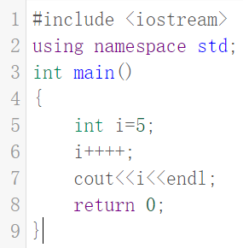
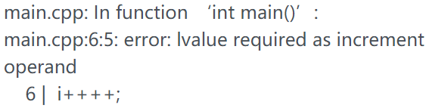

Slide 86
ostream& operator<<(ostream& output, const Integer& a)//定义<<运算符
{
output<<"The value is"<<a.val;
return output;
}
int main( )
{
Integer a(20);
cout<<a<<endl;
cout<< a++ <<endl;
cout<<a<<endl;
cout<< ++++a <<endl;
return 0;
}
要不要返回：？
返回对象还是引用？
第1参数不能加const
第2参数可加可不加const
第2参数加&效率高
程序输出结果:
The value is 20
The value is 20
The value is 21
The value is 23
Notes:
1、a++和++a作为<<的参数，根据<<函数的定义，可以连续写<<（如cout<<a++<<a++），则++函数必须有返回类型
2、对于<<，
（1）必须友元，因为双目运算符，如果用成员函数实现，编译器默认将this绑定到第一个参数。
（2）第一参数不能加const，因为其数据成员就是流，函数中发生了改变；第二参数可见可不加，但不加又有浅拷贝问题。此外，如果++返回有const修饰，则第二参数必须加const。
（3）第一参数必须是引用，因为ostream 的拷贝构造函数是私有的。这意味着：不能自定义ostream对象（如ostream x;）；ostream形参必须是引用。Ostream的不带参数构造函数是保护类型，但拷贝构造函数则是私有的，而带参数（需要一个buf指针做参数）的构造函数是公有的。
类的构造函数可以是私有、保护，则只能在其成员函数中定义对象，但构造函数至少要有一个是公有的。
https://lequ7.com/guan-yu-cc-zhong-ostream-lei-de-chao-xiang-xi-shuo-ming.html
https://blog.csdn.net/chenshuzhenteacher/article/details/8101424?utm_source=blogkpcl12
3、第二句“The value is 20”输出的是临时对象的值，然后析构临时对象。

Slide 87
在C++中，前置增量运算符和后置增量运算符的意义是不同的：
使用前置增量时，对对象进行增量修改，然后再返回该对象。所以前置增量运算符操作时，参数与返回的是同一对象。
使用后置增量时，必须在增量返回之前返
回原有的对象值。后置增量操作返回的是原有对象值，不是原有对象，原有对象已经被增量修改。
Notes:
提问：1、本例中++函数返回对象或引用有无区别，是否可以互换？2、<<函数可否无返回值？
因为后缀必须返回不同对象，所以必须定义新的对象，所以必须返回对象而不是引用

Slide 88
6、类型转换运算符重载
赋值、计算、给函数传值以及从函数返回值都可能会进行类型转换
对于内部数据类型，编译器知道如何转换类型。程序员可以用强制类型转换运算符实现内部类型之间的转换
对于用户自定义数据类型——对象，可以使用以下两种途径实现类型转换：
(1) 通过构造函数进行
(2) 通过重载类型转换运算符进行
可隐含、可
强制转换
Notes:
定义后可自动、可强制

Slide 89
包装
1、通过构造函数进行类型转换：
实现简单类型（常量、变量）→对象的转换：
#include <iostream>
using namespace std;
class Integer{ //Integer
public:
Integer(int i ); //类型转换构造函数
friend ostream& operator <<(ostream&, const Integer&);//重载<<运算符
private:
int value;
};
Notes:
本利见：5.3构造函数实现类型转换.cpp

Slide 90
Integer::Integer(int i) //定义类型转换函数
{
cout<<"Type convert constructor"<<endl;
value = i;
}
ostream& operator<<(ostream& output,const Integer& a)
{
output<<"Integer value="<<a.value;
return output;
}

Slide 91
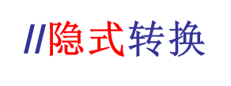
等同于Integer a(3)——移动构造;
int main(){
Integer x(3);
Integer a = Integer(3);
cout<<a<<endl;
Integer b=6;
cout<<b<<endl;
cout<<Integer(3)<<endl;
return 0;
}
//显式转换——强制转换
等同于Integer b(6);
//显式转换——强制转换
Type convert constructor
Type convert constructor
Integer value=3
Type convert constructor
Integer value=6
Type convert constructor
Integer value=6
Notes:
1、创建a：先构造（显式类型转换），再拷贝构造。但编译器会优化，变成了“Integer a(3)”。这相当于不再使用类型转换。这就是移动构造函数——把临时对象的空间转移给构造出来的对象。
2、创建b：先构造（隐式类型转换），再拷贝构造。但编译器同样做了优化。
3、前两例没有很好的说明利用构造函数进行隐式转换，所以增加了cout<<Integer(3)
如果使用关键字explicit修饰（带一个参数的）构造函数，则禁止这种隐式类型转换
4、由此可见第2章说C++强制转换与C的语法有些区别

Slide 92
int main(){
Integer x(3);
Integer a = Integer(3);
cout<<a<<endl;
Integer b=6;
cout<<b<<endl;
cout<<Integer(3)<<endl;
cout<<"end"<<endl;
return 0;
}
Type convert constructor-0x7ffce2cc39c8
Type convert constructor-0x7ffce2cc39c4
Integer value=3
Type convert constructor-0x7ffce2cc39c0
Integer value=6
Type convert constructor-0x7ffce2cc39cc
Integer value=3
disconstructor-0x7ffce2cc39cc
end
disconstructor-0x7ffce2cc39c0
disconstructor-0x7ffce2cc39c4
disconstructor-0x7ffce2cc39c8
Notes:
增加析构函数，并且构造、析构都输出this，且return前输出end。详见：5.3构造函数实现类型转换 - 增加析构.cpp
目的：观察到匿名对象提前释放。

Slide 93
拆箱
2、类型转换函数：对象→简单类型：
#include <iostream>
using namespace std;
class Integer{ //Integer类声明
public:
Integer(int i=0); //类型转换构造函数
friend ostream& operator <<(ostream&,const Integer&);
//重载<<运算符
operator int(); //类型转换运算符重载
private:
int value;
};
含义：它原来就是类型转换运算符
现在是新含义的类型转换运算符——转换对象
没有返回类型、参数
Notes:
1、int类型转换运算符原来的功能只是将其它简单类型转为整型，现在把对象转为整型，所以是重载运算符
2、没有返回类型、参数，因为（1）单目，且只能成员函数实现；（2）int就表示了返回。
没有返回类型，当然是值返回

Slide 94
Integer::Integer(int x)
{
cout<<"Integer constructor"<<endl;
value=x;
}
Integer::operator int( )
{
cout<<“Type changed to int”<<endl;
return value; //没返回类型，但要返回
}

Slide 95
ostream& operator<<(ostream& output,const Integer& a)
{
output<<“Integer value=”<<a.value;
return output;
}
int main(){
Integer a(5),b(3),c;
cout<<a<<endl; //运算符重载匹配次序问题
cout<<int(a)*2<<endl; //显式转换
c=a+b; //隐式转换
cout<<c<<endl;
return 0;
}
可不以不重载<<？
Notes:
1、次序：对于输出运算符，先判断能否重载<<，不行再类型转换；
2、两个对象相加，结果也是对象，所以要先进行转换，再相加，也是先判断是否有+重载，没有再找转换。赋值重载返回引用——将加产生的临时对象的数据成员赋给c，返回c的引用。
3、本例可以不重载<<，则不必判断重载<<，对于“cout<<a”，直接类型转换。见5.3转换运算符重载的例题（说明隐式类型转换）-无输出重载

Slide 96
程序运行结果：
Integer constructor
Integer constructor
Integer constructor
Integer value=5
Type changed to int
10
Type changed to int
Type changed to int
Integer constructor
Integer value=8
构造了什么对象？

Slide 97
类型转换函数声明的一般格式为:
operator 类型名( );
(1) 类型转换运算符将对象转换成类型名规定的类型。转换形式就像强制类型转换一样。
(2)如果没有重载类型转换运算符，直接使用强制转换是不行的。因为强制转换运算符只能对基本数据类型进行操作，对自定义类型的操作没有定义。
(3) 没有返回类型，因为类型名就代表了它的返回类型，故返回类型显得多余，但必须return目的类型的数据。

Slide 98
(4) 类型转换运算符重载函数只能定义为类的成员函数，不能定义为类的友元函数，因为之前的规则
( )、[ ]、->、=，或者类型转换运算符
(5) 类型转换运算符重载函数没有参数，因为单目
(6)一个类可以定义多个类型的类型转换函数，C++编译器根据操作数的类型自动选择一个合适的类型转函数与之匹配，在可能出现歧义的情况下，必须显式地使用相应类型的类型转换函数进行转换
Notes:
比如上例中再定义一个将对象转为double类型的函数

Slide 99
总结：假设有构造、拷贝构造、类型转换、<<重载、=重载，+重载可选
int main(){
Integer a(5);
Integer b(a);
Integer c=a;
b=a;
Integer d=Integer(5);
Integer e=5;
e=5;
Integer f=a+b;
c=a+b;
d=a+2;
cout<<a<<endl;
return 0;
}
constructor
copy
copy
assign
constructor
constructor
constructor
assign
change
change
constructor
constructor或
copy
若有+重载？
4个
change
constructor
assign
若有+重载？
报错！
若无<<重载？
Notes:
详见《5.3重载各种情况总结.cpp》

Slide 100
7、赋值运算符重载
一般情况，用于类的对象的运算符必须重载
但是赋值运算符(=)可无需重载——编译器可产生默认赋值运算符重载函数，其默认行为是复制对象的数据成员，比如前例
通常情况下，默认的赋值运算符操作是能胜任工作
但有些应用中，仅使用默认的赋值运算符的操作不够，会产生浅拷贝问题。此时，程序员必须自己实现赋值运算符重载，实现深拷贝。

Slide 101
浅拷贝问题
#include <iostream>
#include <cstring>
#include <assert.h>
using namespace std;
class String
{
public:
String(const char* s)
{
ptr = new char[strlen(s)+1];
assert(ptr!=0); //确保内存分配成功
strcpy(ptr,s);
len = strlen(s);
}

Slide 102
~String( )
{
delete []ptr;
}
friend ostream& operator<<(ostream& output, const String& s); //重载<<运算符
private:
char* ptr;
int len;
};
ostream& operator<<(ostream& output, const String& s) //重载<<运算符
{
output<<s.ptr;
return output;
}

Slide 103
void main( )
{
String s1("test1");
{
String s2("test2");
s2 = s1;
cout<<" s2:"<< s2<<endl;
}
cout<<" s1:"<< s1<<endl;
}
赋的什么值？
Notes:
形参为对象时也会出现相同问题

Slide 104
上述程序虽然能够正确编译，但是该程序运行时会发生指针错误。
因为没有为String类重载赋值运算符，当程序执行到语句s2=s1时，使用默认的赋值运算符操作，将对象s1的数据成员逐个拷贝到对象s2中。此时s2和s1中的指针成员ptr指向同一块内存空间。当s2的生存期(main()函数内层的一对花括号间)结束时，编译器调用析构函数将这一内存空间回收。此时，尽管对象s1的成员ptr存在，但其指向的空间却无法访问了

Slide 105
#include <iostream>
#include <cstring>
#include <assert.h>
using namespace std;
class String //大写
{
public:
String(const char* s)
{
ptr = new char[strlen(s)+1];
assert(ptr!=0); //确保内存分配成功
strcpy(ptr,s);
len = strlen(s);
}

Slide 106
~String( ){ delete [] ptr;}
void disp() {cout<<ptr<<endl;};
String& operator=(const String& s)
{
if (this== &s) { return *this;}
cout<<"oveload"<<endl;
if (ptr) delete [] ptr;
ptr = new char[strlen(s.ptr)+1];
strcpy(ptr,s.ptr);
len = strlen(s.ptr);
return *this;
}
就本例可以不返回
若返回，可以对象/引用！
Notes:
必须是成员函数
参数用引用效率高，加const是好习惯，返回引用是常理
返回对象/引用都可以，比如：d1=d2=d3、cout<<s2=s1。此外，按照c语义，应该返回新值。返回引用无需拷贝构造

Slide 107
private:
char* ptr;
int len;
};
void main( )
{
String s1("test1");
String s2=s1;
s2.disp();
s2=s1;
//cout<<s2=s1;
s2.disp();
}
或者写拷贝构造，
或者修改主函数：
void main( )
{
String s1("test1");
String s2("test2");
s2.disp();
s2=s1;
s2.disp();
}
Notes:
第一个“=”是拷贝构造，仍是浅拷贝。在赋值重载时，因delete导致字符串释放，导致显示随机数的原因；此外，其实s1的ptr已经野指针，但因为静态分配，恰好为s2的ptr分配的空间还是该空间；但析构时出错

Slide 108
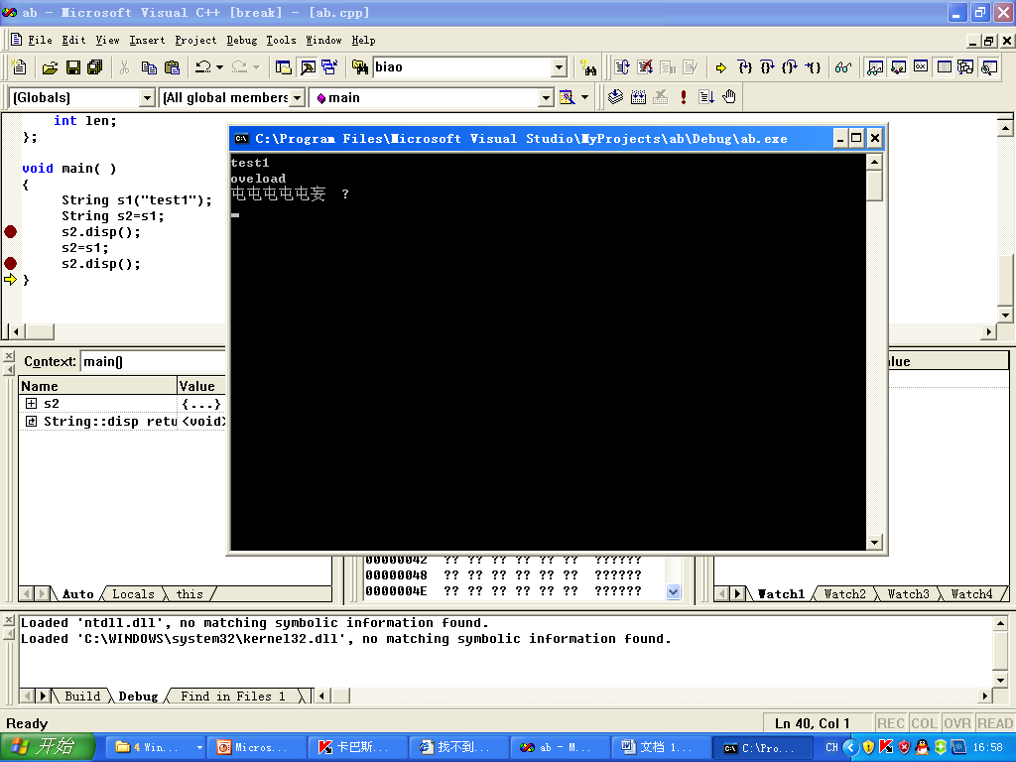

Slide 109
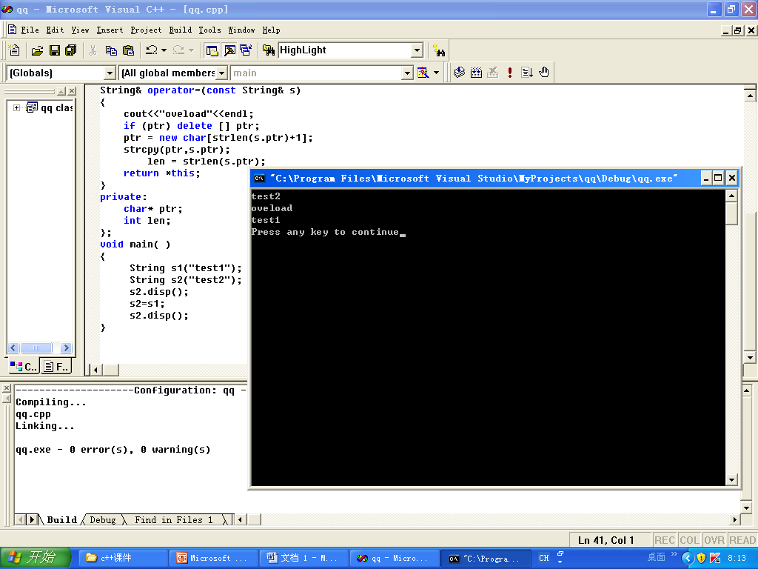
Notes:
修改主函数后的结果

Slide 110
更复杂的浅拷贝问题的解决
A
B
B *pb
char *ptr
"Hello World"
A a1,a2; a2 = a1;
A中重载=：
A& operator=(const A& a){
pb=new B;
*pb=*a.pb;
......
}
B中也要重载=
Notes:
见程序：5.3赋值运算符解决浅拷贝的有一个例子
*比.优先级低

Slide 111
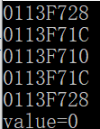
链式编程
class Integer{
public:
Integer(int i=0 ){cout<<this<<endl;val = i;}
Integer(const Integer &a ){cout<<"copy"<<endl; val=a.val;}
Integer& operator=(const Integer& x){
val=x.val;
cout<<this<<endl;
return *this;
}
friend ostream& operator <<(..){..}
private:
int val;
};
int main(){
Integer a(5),b(4),c;
a=b=c;
cout<<a<<endl;
return 0;
}
Notes:
先执行b=c，再赋值a
详见《5.3链式编程.cpp》

Slide 112
赋值运算符重载的注意事项：
(1)类的赋值运算符"="只能定义为类的成员函数，不能定义为类的友元函数
=、 ( )、[ ]、-> 、类型转换重载函数只能定义为成员函数
<<只能定义为友元函数
Notes:
如果在定义对象时用=则执行的是C++编译器默认的是拷贝构造函数，而在其它时候则用新定义的重载函数.
赋值运算符重载不能继承：实际是可继承，但因为派生类没定义赋值重载，则系统默认一个，隐藏了继承来的

Slide 113
赋值运算符重载的注意事项：
(2) C++编译器默认为每个类重载了赋值运算符“=”,其默认行为是浅拷贝对象的数据成员。但有时程序员必须自己实现赋值运算符重载，否则会出错
(3)重载赋值运算符“=”时，赋值运算符函数应返回对象或引用，这与赋值的语义相匹配。
(4)运算符重载成员函数都可以被继承，但赋值运算符继承后会被隐藏。
Notes:
1、如果在定义对象时用=则执行的是C++编译器默认的是拷贝构造函数，而在其它时候则用新定义的重载函数.
2、赋值运算符重载不能继承：实际是可继承，但因为派生类没定义赋值重载，则系统默认一个，隐藏了继承来的

Slide 114
作业
第五次上机题目 5.1、5.2、5.3
Moodle提交

Slide 115
1
编译时的多态性与运行时的多态性
2
函数重载
3
运算符重载
4
虚函数

Slide 116
目的：动态联编实现的运行时多态
三个条件：公有继承、虚函数的重新定义——重写、用基类指针或引用调用
1、用基类指针（或引用）指向派生类对象
2、虚函数定义
3、虚函数和重载函数的关系
4、纯虚函数和抽象类
Notes:
可以虚拟公有继承
引用的本质是指针

Slide 117
1、用基类指针（或引用）指向派生类对象
（1）公有派生类的对象可以看成是基类对象，所以可用基类指针（或引用）指向派生类对象。
但是：
私有、保护派生类对象不是基类对象，甚至基类指针指向它都是错误的。
反之不行，基类对象不属于派生类的对象。用派生类指针（引用）指向基类对象蕴含着危险性，有些编译器也不允许这么做；
Notes:
实现运行时多态有三个条件，以下分别介绍。
此处首先考虑条件1、3——公有继承、基类指针指向基类对象或派生类对象。
要求公有派生是需要基类与派生类对象赋值兼容。公有派生，派生类保留了基类中除了构造和析构之外的所有成员，且访问权限不变。从而在代码中派生类对象可以替换基类对象。

Slide 118
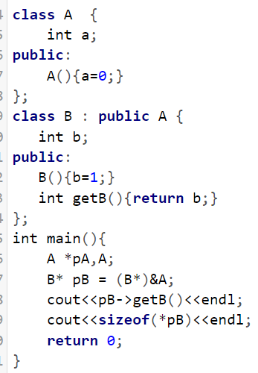

派生类指针指向基类对象有风险
Notes:
详见《5.3派生类指针指向基类对象不报错但有风险.cpp》
但可能沿指针访问新成员——危险性

Slide 119
（2）通常用基类指针（或引用）指向公有派生类对象，来实现一般性处理——运行时多态
注意：
这种情况下，相当于进行了隐式转换：派生类对象的地址转为基类对象的地址。
所以出现 “窄化”现象——编译器通过基类指针只“看到”派生类对象中的基类部分。
也就是说，通过基类指针（引用）只能访问派生类中从基类继承来的成员，不能访问派生类中定义的成员

Slide 120
2、虚函数定义
虚函数就是在基类中被关键字virtual说明，并可在派生类中重新定义——重写的函数
在派生类中重写时，其函数原型（包括返回类型、函数名、参数个数与参数类型的顺序、甚至首部后的const），必须与基类中的函数原型完全相同*，并且关键字virtual可省略
Notes:
条件2——虚函数重新
*：返回类型可以由基类改为派生类，因为派生类对象属于基类

Slide 121
class parent{
protected:
char version;
public:
parent(){
version='A';
}
virtual void print() { //定义虚函数print()
cout<<"\n The parent. version " <<version;
}
};

Slide 122
class derived1: public parent{
private:
int info;
public:
derived1(int number) {
info=number;
version=‘1’;
}
void print() {
cout<<"\n The derived1 info:" <<info<<" version "<<version;
}
};
省略“:parent()”
重写 override
virtual可省略

Slide 123
int main(){
parent ob,*op；//声明了基类的对象和指针
op=&ob;
op->print(); //调用基类的print()
derived1 d1(3);
op=&d1;
op->print(); //调用派生类print()—运行时多态
return 0;
}
如果print()不是虚函数？
结果为：
The parent. Version A
The derived1 info:3 version 1
Notes:
几点理解：
1、如果不是虚函数，则为重新定义，两个print函数调用，都是基类的print函数——静态联编。
写virtual的本质：编译器不再对其进行联编。
2、尽管编译器不做虚函数的联编，但编译器还是要编译，对于op=&d1，仍要进行类型转换。虚函数因为基类有，故调用合法，但新定义函数调用则非法。
3、虚函数实现运行时多态的机制——虚函数表

Slide 124
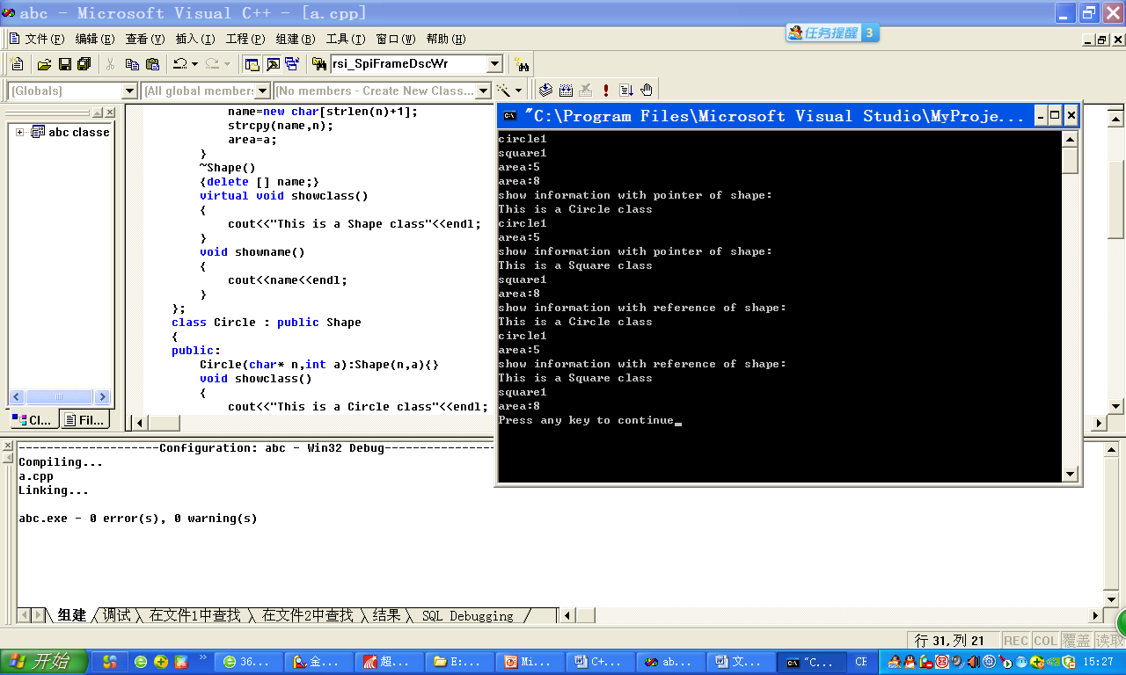

Slide 125
派生类非基类成员不可见
class A{
public:
virtual void dispa(){…}
};
class B: public A{
public:
void dispa(){…}
void dispb(){…}
};
void main(){
A *p;
B b;
p = &b; p->dispa();
p->dispb();
}
//运行时多态，调用B重写的dispa()函数
//错误

Slide 126
3、虚函数如何实现动态联编？
int main(){
A* P;
p=new A;
p->vfunc1();
p->func1();
p=new B;
p->vfunc1();
p->vfunc2();
p->func1();
return 0;
}
class A {
int m_data1, m_data2;
public:
virtual void vfunc1() {...}
virtual void vfunc2() {...}
void func1() {...}
void func2() {...}
};
class B : public A {
public:
virtual void vfunc1() {...} // virtual可省略
void func1() {...}
private:
int m_data3;
};
重写
重新定义

Slide 127
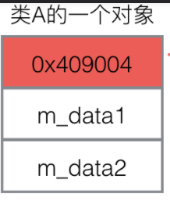
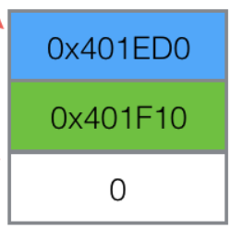
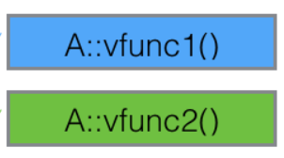
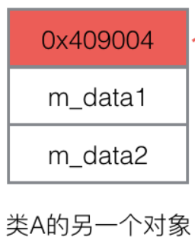
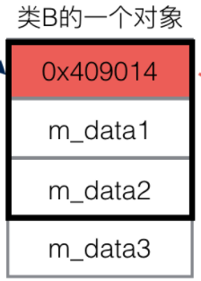

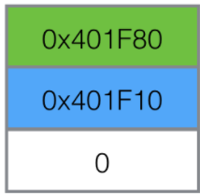
有虚函数的对象模型
p=new A; p->vfunc1();
p->vfunc2();
p=new B; p->vfunc1();
p
A类虚函数表
代码区
A::func1();
A::func2();
复制
p
派生类B类虚函数表
B::func1();
Notes:
1、一个类有虚函数，则会定义虚函数表。本类对象中都有虚函数表指针。虚函数表是函数指针数组，指向每个虚函数。
2、派生类继承了虚函数，则也继承了虚函数表（复制了虚函数表）。如果重写虚函数，则修改虚表中函数指针，否则仍指向基类虚函数。
3、编译阶段创建对象及类的虚表。运行时用基类指针访问到派生类对象，找到其虚表指针，查表找到虚函数执行。所以编译时只绑定了指针（包括对象中的虚函数表指针、虚函数表中的函数指针），运行时根据指针才能绑定虚函数。
所以无论基类指针指向基类对象还是派生类对象，能做到不同对象对相同消息做出不同响应。
当基类指针指向派生类对象时，编译器以为是基类对象，但因为是虚函数，所以编译器建立虚函数表并在对象中存放虚函数指针，导致运行时调用重写的虚函数。
4、对于p->vfunc1()，因为p是基类指针，则编译器已经将所指派生类对象隐式转为基类对象，所以无法判定调用哪个函数

Slide 128
重写、重新定义的机制对比
A a, *p;
B b;
p=&b;
p->vfunc1();
p->vfunc2();
p->func2();
p->func1();
进行了隐式类型转换：编译器认为是基类
语法正确，调用函数正确，但因为是虚函数，运行时查表，编译时不联编
同理，虽然没重写，但机制一样
因为是基类对象，肯定是基类的函数
同理，即使在派生类中重新定义了
Notes:
从编译器视角看

Slide 129
对于非虚函数的调用，无论该函数是否重新定义，因为编译器将派生类对象地址隐式转换为基类对象地址，所以只调用基类的成员函数。
对于虚函数的调用，无论该函数是否重写，编译器仍认为调用的是基类成员函数，所以编译通过。
但因为是虚函数，所以编译器不用确定调用的是哪个——编译器不连编，而是运行时查表确定调用哪个。

Slide 130
虚函数定义与使用的注意事项：
（1）只有类的成员函数才能声明为虚函数，因为虚函数仅适用于有继承关系的类对象，外部函数不能声明为虚函数
（2）不能把静态成员函数声明为虚函数，因为静态成员函数不属于某个对象，而虚函数是通过对象指针或引用来调用的
（3）在派生类中对基类声明的虚函数进行重定义时，关键字virtual可以写也可以不写
（4）构造函数不能是虚函数，因为执行构造函数时，对象还没有实例化。但析构函数可以是虚函数，且有时是必须的
Notes:
1、从存储空间角度，虚函数对应一个指向vtable虚函数表的指针，这个指向vtable的指针其实是存储在对象的内存空间的。如果构造函数是虚的，就需要通过 vtable来调用，可是对象还没有实例化，也就是内存空间还没有，怎么找vtable呢？所以构造函数不能是虚函数。
2、析构函数作为虚函数可以(基类、派生类)不同名。在运行时多态情况下，很多情况析构函数必须定义为虚函数

Slide 131
有些情况析构函数定义为虚函数是必要的
A *p = new B;
......
delete p;
调用谁的析构函数？
new的确实是B类对象，但进行了隐含类型转换，
所以应该调用A的析构函数
但应该先调用B的析构，再调用A的析构

Slide 132

class A {
public:
virtual ~A(){cout<<"destructor A"<<endl;}
};
class B:virtual public A{ //这个virtual与本问题无关
char* p;
public:
B(){p=new char[5]{'a','b','c','d'};}
~B(){
delete [] p;
cout<<"destructor B"<<endl;
}
};
int main(){
A *p=new B;
delete p;
return 0;
}
Notes:
在析构一个派生类的对象时，因为该对象的成员包括从基类继承的，也包括新定义的，因此系统先调用派生类的析构函数将新定义成员销毁，再调用基类的析构函数将继承来的成员销毁。
如果派生类没有定义析构函数，则系统生成一个缺省的并调用，如果基类也没有定义析构函数，则系统再生成一个缺省的并调用。总之，尽管派生类没有继承析构函数，系统仍可调用。
但用基类指针销毁派生类对象时，为了能调用派生类析构函数，前提是析构函数必须是虚函数，否则因为类型转换，派生类对象中只见到基类构造函数，所以派生类析构函数不调用

Slide 133

class A {
public:
~A(){cout<<"destructor A"<<endl;}
};
class B:virtual public A{ //这个virtual与本问题无关
char* p;
public:
B(){p=new char[5]{'a','b','c','d'};}
~B(){
delete [] p;
cout<<"destructor B"<<endl;
}
};
int main(){
A *p=new B;
delete p;
return 0;
}

Slide 134
析构函数定义为虚函数，有特殊性：
析构函数名不同
对于派生类，其基类析构函数也同时调用
Notes:
析构函数比较特殊：派生类、基类析构函数不同名，而且调用派生类析构函数时还要调用基类析构函数。
但基类析构为虚函数，则派生类也为虚函数。为此要做些特殊处理。但就运行时多态，与其他虚函数性质一样。
详细研究虚析构函数在虚函数表情况，参见：c++虚析构函数在虚函数表中吗？ https://blog.csdn.net/F_cff/article/details/79690470
，。

Slide 135
编译器对虚析构函数的处理方法：
基类对象
基类vtable
vptr
...
基类虚析构函数
虚析构函数指针
其它成员
...
派生类对象
派生类vtable
vptr
...
自定义或默认的派生类虚析构函数
有调用基类析构函数的语句
虚析构函数指针
其它成员
...
析构虽不同名，但只要基类析构是虚函数，则派生类也是
Notes:
1、基类析构函数一旦定义为虚函数，则派生类析构函数也是虚函数，虽然名字不同，都出现在各自的vtable中，与普通虚函数别无二致
2、如果没有派生类析构，则默认一个，同样是析构函数
3、在派生类析构函数中（注意：无论是否为虚函数），都增加了调用基类析构函数的语句

Slide 136
研究方法：
typedef void(* func)(void); //定义函数指针类型
B b;
func myF; //定义函数指针变量
myF = (func)*(int *)(*(int *)&b);
//在b中查vptr，沿着vptr查vtable，
//找到指向虚函数的指针，赋值给myF
myF(); //调用虚函数
myF = (func)*(int *)(*(int *)&b + 4);
//在vtable中查以下各指针
Notes:
虚函数表指针一般都放在对象最前面
对于64位系统，指针是8字节，int是4字节，不一致，所以int要改为long

Slide 137
（5）在派生类中重定义虚函数时，函数原型必须与基类中的函数原型完全相同
（6）定义了虚函数后，我们通过使用基类指针或引用指明派生类对象并使用该指针或引用来调用虚函数的方式来实现动态多态。
虽然可以使用对象名和点运算符的方式来调用虚函数，但是这种调用是在编译时进行的静态关联，它没有充分利用虚函数的特性
（7）基类非虚函数也可以在派生类重新定义——redefining ，但不能实现运行时多态，且存在隐藏、窄化现象
Notes:
关于第5点，编译器还要进行类型检查，形式上只能是调用基类成员函数
关于第6点，能不能举个例子？

Slide 138
（8）为了使用运行时多态，需要满足三个条件：公有派生、虚函数重写、用基类指针或引用调用虚函数

Slide 139
不用虚函数的情况：不能实现多态
class parent{
protected:
char version;
public:
parent() {version='A';}
void print()
{
cout<<"\n The parent. version " <<version;
}
};

Slide 140
class derived1: public parent{
private:
int info;
public:
derived1(int number)
{
info=number;
version='1';
}
void print()
{
cout<<"\n The derived1 info:" <<info
<<" version "<<version;
}
};

Slide 141
int main()
{
parent ob,*op; //声明了基类的对象和指针
derived1 d1(3);
op=&ob;
op->print();
op=&d1;
op->print();
d1.print(); //基类print函数被隐藏
return 0;
}
Notes:
没有使用虚函数，使用指针也不能实现多态。并且对于d1，重新定义的函数被调用，而继承来的函数不被执行

Slide 142
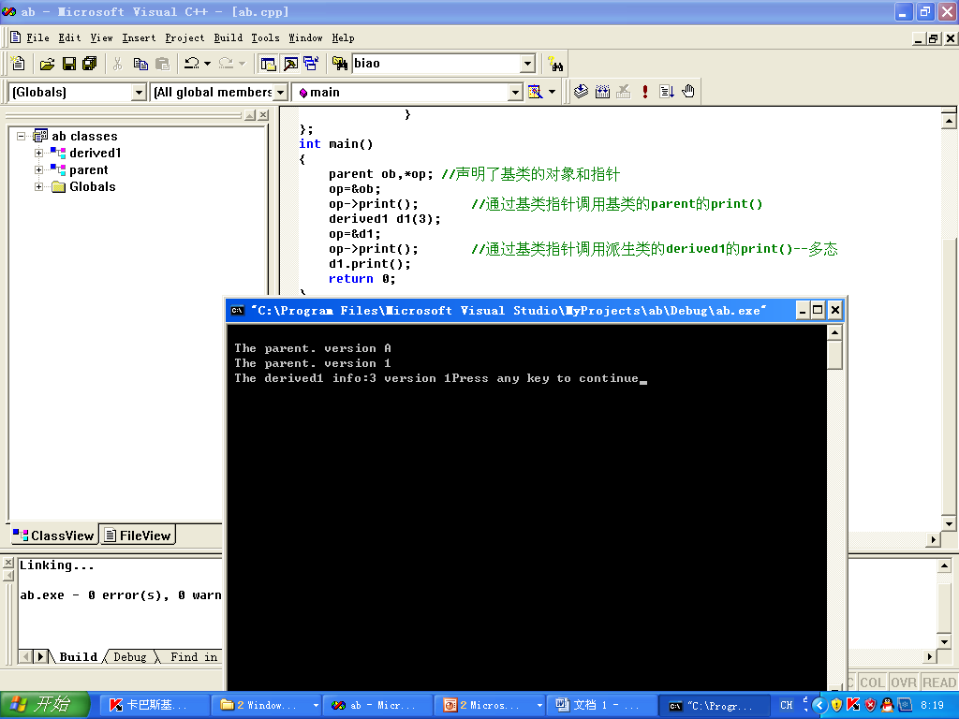

Slide 143
不用指针或引用的情况：不能实现多态
class parent{
protected:
char version;
public:
parent() {version='A';}
virtual void print()
{
cout<<"\n The parent. version " <<version;
}
};

Slide 144
class derived1: public parent{
private:
int info;
public:
derived1(int number)
{
info=number; version=‘1’;
parent::print();
}
virtual void print() //” virtual”可省略
{
cout<<"\n The derived1 info:" <<info
<<" version "<<version;
}
};
Notes:
增加基类print函数的调用是为了说明派生类中有两个print函数，说明派生类中有两个虚函数

Slide 145
int main()
{
parent ob,*op; //声明了基类的对象和指针
derived1 d1(3);
op=&ob;
op->print();
op=&d1;
op->print();
d1.print();
return 0;
}
void func(parent p){
p.print();
}
func(ob);
func(d1);
Notes:
使用虚函数，并且使用指针实现多态，但不使用指针不能实现（此处并不明显，再传给一个外部函数，此函数形参为基类指针时才明显）。此外，说明派生类中有两个虚函数
定义d1时调用基类print函数输出“1”；

Slide 146
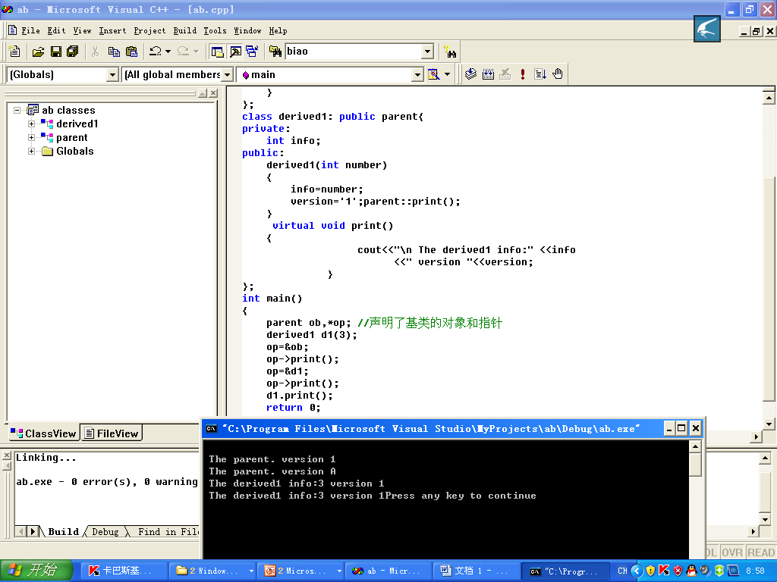
Notes:
此例子说明：1、没有用指针不能实现动态多态；2、派生类中有2个虚函数

Slide 147
4、虚函数和函数重载（包括重写定义）的关系
(1)形式上：当普通的函数重载时，其函数的参数或参数类型必须有所不同，函数的返回类型也可以不同；
但是，当重载一个虚函数时，也就是说在派生类中重新定义虚函数时，要求函数名、返回类型、参数个数、参数的类型和顺序与基类中的虚函数原型完全相同
(2)本质上：多态的实现不同
重写定义是特殊的函数重载，形式上类似虚函数重写，但本质是编译多态

Slide 148
5、纯虚函数和抽象类
纯虚函数是一个在基类中说明的虚函数，
它在该基类中仅定义了函数首部，因此要求在派生类中重写——定义函数体，或重新说明为纯虚函数
纯虚函数的一般形式如下：
virtual 返回类型 函数名(参数表)=0;
Notes:
纯虚函数是什么。这样定义的函数肯定不能调用。实际上纯虚函数也不能实例化。所以其功能就是作为基类去派生，在（多个）派生类中重写，实现运行时多态。

Slide 149
class circle{ //声明类circle——抽象类
protected:
int r; //圆的半径
public:
void setR(int x) { //设定圆的半径
r=x;
}
virtual void show()=0; //定义纯虚函数show()
};
//声明派生类area——从circle类派生
class area: public circle {
public:
void show() //重新定义虚函数show()
{ cout<<"area is "<<3.14*r*r<<endl; }
};

Slide 150
class perimeter: public circle {//周长
public:
void show() //重新定义虚函数show()
{
cout<<"perimeter is "<<2*3.14*r<<endl;
}
};
int main(){
circle *ptr; //声明基类circle指针
area ob1; //声明派生类area对象
perimeter ob2; //声明派生类perimeter对象

Slide 151
ob1.setR(10); //调用基类的方法设定对象的属性
ob2.setR(10); //调用基类的方法设定对象的属性
ptr=&ob1; //初始化基类指针
ptr->show(); //多态：调用area类对象成员函数
ptr=&ob2;
ptr->show(); //多态：调用perimeter类对象的成员函数
return 0;
}
Notes:
使用重虚函数，往往是要调用不同派生类重写的虚函数这种情况

Slide 152
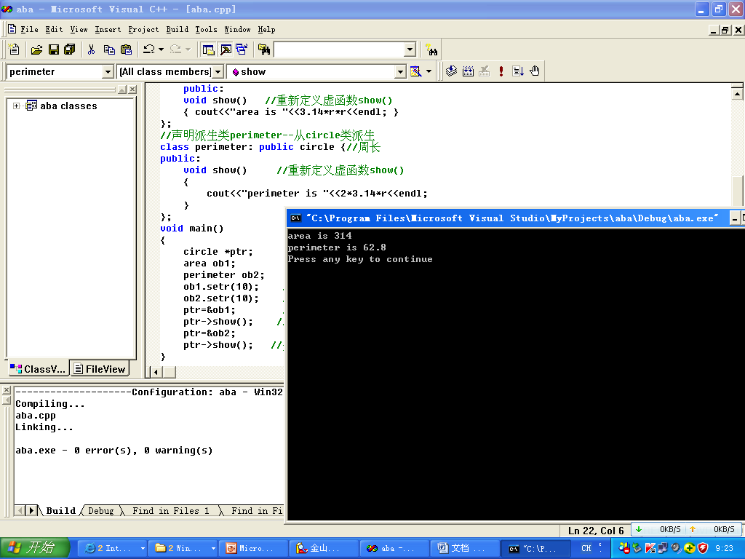

Slide 153
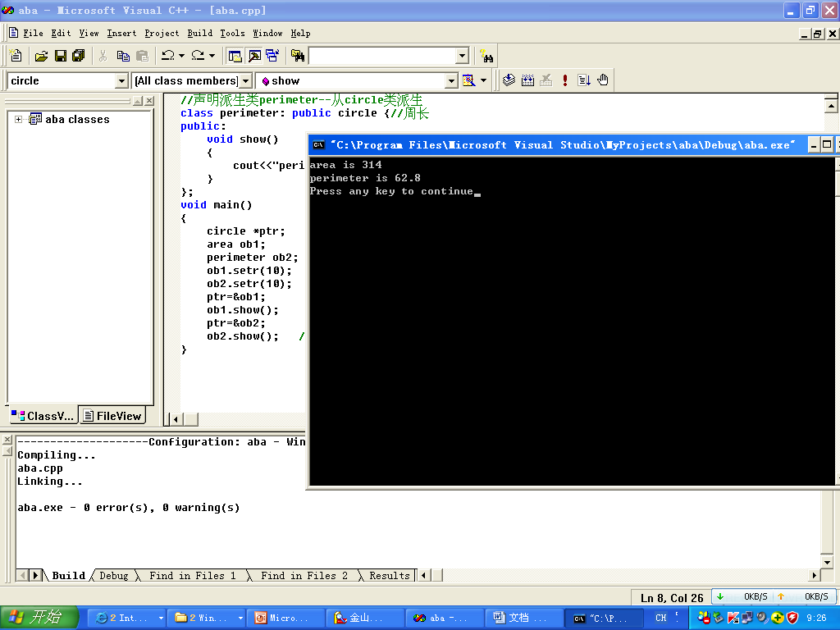
Notes:
将程序中通过指针调用改为用对象加点调用，结果索然相同，但是静态联编。如果传给一个外部函数，函数的形式参数为基类指针，则能够看出差别。

Slide 154
在以上的例子中，circle是一个基类，它表示一个圆。从它可以派生出面积类area和周长类perimeter。
显然，基类中定义的show()函数是没有任何意义的，它只是用来提供派生类使用的公共接口，所以程序中将其定义为纯虚函数，但在派生类中，则根据它们自己的需要，具体地重新定义虚函数。
编程中常有这样的情况，设计的基类是一个很抽象的概念，如形状。其中计算面积的成员函数不能够完全实现，只能声明为纯虚函数，而不必要定义函数体。

Slide 155
含有纯虚函数的被称为抽象类：
class shape ｛ //抽象类
virtual float area() =0; //纯虚函数
｝;
抽象类是不能实例化。只能作为基类产生派生类，并在派生类中对纯虚函数进行了定义，再获得派生类的对象
抽象类的目的是在不同的派生类中多态地调用它们的成员函数;
Notes:
抽象类不能做函数参数、返回类型或转换类型，但抽象类指针、引用可以

Slide 156
抽象类作用：
别人的程序
定义抽象类A
面向接口编程
fun(A&a){
a.show();}
支持多种设计模式
实现
抽象类的实现1
抽象类的实现2
Notes:
抽象类的实现——因为派生类实现了纯虚函数，所以称为派生类的实现

Slide 157
设计模式：
https://www.runoob.com/design-pattern/strategy-pattern.html

Slide 158
抽象类和纯虚函数的使用总结：
1、纯虚函数是在基类中声明的虚函数，但无函数体定义。如果在派生类中，并没有对其抽象基类中的纯虚函数进行定义，则该虚函数在派生类中仍为纯虚函数，而该派生类也是一个抽象类
2、抽象类中至少包含一个未定义功能的纯虚函数
3、在抽象基类中除了声明纯虚函数以外，还可以定义普通成员函数和虚函数。可以通过派生类的对象来访问它们

Slide 159
4、抽象类只能用作其他类的基类，不能实例化，必须通过继承得到派生类后，在派生类中对纯虚函数进行了定义，再获得派生类的对象
5、因为抽象类不能表示具体的类型，因此，抽象类不能用作参数类型、函数返回类型或进行显式类型转换的类型。
但可以定义抽象类的指针或引用，该指针指向它的派生类，从而实现多态性
设计抽象类的目的是为了多态地使用它的成员函数

Slide 160
本节要点
1、什么是运行时多态？
2、实现运行时多态的做法、条件？
3、虚函数的实现机制
4、虚函数重写与成员函数重新定义的区别
5、学习运行时多态的意义

Slide 161
本章小结
本章介绍了C++中关于多态性机制的相关知识。多态性使得程序内需设计和实现易于扩展和维护，程序可以对层次中所有现有类的对象进行一般性处理。多态性是通过虚函数机制来实现的，我们对虚函数的定义，使用进行了详细的介绍。同时介绍了抽象类和纯虚函数在实际设计中的作用，并结合具体的例子介绍了抽象类和纯虚函数的定义和使用。
运算符重载在一定程度上提高了程序的可读性，本章我们对运算符重载的定义和使用进行了介绍，并结合例子说明了几种常用运算符重载的实现。正确的使用运算符可以增加程序的可读性，但不合理的或过度的使用运算符重载会使程序语义不清且难以阅读。

Slide 162
综合训练1
题目：
有四种几何图形：三角形、矩形、正方形和圆。
求四种几何图形的面积之和。

Slide 163
分析：
1、定义4个类，都有求面积的成员函数
主函数定义4个对象，调用它们的求面积函数
2、考虑代码重用——如getter/setter函数的继承
所以定义基类、4个派生类、计算面积类
当然，如果没有什么可继承，可省略

Slide 164
分析：
3、考虑运行时多态——简化编程、统一接口、便于扩展，否则：用 “每个对象名.”调用
a.TriArea();
b.RecArea();
c.SquArea();
d.CirArea();
用指针数组s指向这些对象：
for(...) s[i]->Area();
运行时多态
所以也要定义抽象基类、公有派生四个类
Notes:
1、统一接口：设计就约定同一个接口Area；
2、简化编程、便于扩展：用循环调用替换分别调用。如果扩展为40个类，当然要派生更多类，但计算面积和部分的代码要扩充、修改，特别是用“每个对象名.”调用语句要增加。则不便扩充，编程复杂
3、上述前提是正确执行，需要运行时多态：（1）运行时多态含义：指针指向哪个对象，则调用哪个对象的Area函数——虚函数；（2）不需要判断所指对象属于哪个类，自动完成。所以需要有意识的使用。
4、实现运行时多态需要三个条件

Slide 165
分析：
4、考虑封装性原则——降低代码耦合度：
定义一个类，完成：组织、管理、计算
不同几何类
对象是其
数据成员
修改
参数
另一种代码重用手段——组合：
继承
组合
Notes:
模板也算一种，但不具普遍性

Slide 166
1、定义一个包含两个虚函数的类：
class Shape{
public:
virtual float Area( void) =0; //求面积
virtual void SetData(float ,float =0) =0;//设置几何形状参数
};
因为Shape的形状是抽象的，无法计算面积和设置形状数据
不同集合形状需要1个或2个参数，故采用缺省参数值

Slide 167
2、公有派生各类，重写两个函数
3、定义一个计算面积之和的类，该类中定义一个指向基类Shape的指针数组，其元素分别指向由基类Shape派生出的不同的几何图形类，并完成求出所有几何图形面积之和，以及设置参数的函数。
为什么定义指针数组，而不是对象数组？
Notes:
面向对象的思想，每个人封装自己的数据，实现对数据处理的函数
多态需要用指针指向对象，调用其函数，而多根指针需要组织起来
定义对象数组两个问题：1、不满足运行时多态条件；2、对象赋值时派生类转为基类，同样不能实现运行时多态。

Slide 168
class Shape{
public:
virtual float Area( void) =0; //纯虚函数
virtual void Setdata(float, float=0)=0; //纯虚函数
};
class Triangle: public Shape{
float W,H; //三角形边长为W，高为H
public:
Triangle(float w=0,float h=0)
{ W=w; H = h; }
float Area( void) //重写虚函数
{ return W*H/2; }
void Setdata(float w, float h=0) { //重写虚函数
W=w; H = h;
}
};
Notes:
注意函数Setdata的参数个数。重写必须严格按原来的首部，包括=0、const等
可以考虑将W、H放在基类，但派生类中即使是重写函数，也不能访问基类私有成员，所以只能定义为保护类型。这种做法也许不符合封装思想

Slide 169
class Rectangle:public Shape{
float W,H; //矩形边长为W，高为H
public:
Rectangle(float w=0,float h=0){ W=w; H = h; }
float Area( void)
{
return W*H;
}
void Setdata(float w,float h=0)
{
W=w; H = h;
}
};

Slide 170
class Square:public Shape{
float S; //正方形边长S
public:
Square(float a=0)
{
S=a;
}
float Area( void)
{
return S*S;
}
void Setdata(float w, float h=0)
{
S=w;
}
};

Slide 171
class Circle:public Shape{
float R; //圆的半径为R
public:
Circle(float r=0)
{
R=r;
}
float Area( void)
{
return 3.1415926*R *R ;
}
void Setdata(float w, float h=0)
{
R=w;
}
};
Notes:
如果各形状参数类型不同，则Setdata可重载

Slide 172
class Compute{
Shape **s; //指向基类的指针数组
public:
Compute() { //给几何图形设置参数
s= new Shape *[4];
s[0] = new Triangle(3,4);
s[1] = new Rectangle(6,8);
s[2] = new Square(6.5);
s[3] = new Circle(5.5);
}
float SumArea(void ) ;
~Compute();
void Setdata( int n, float a, float b=0)
{ s[n]->Setdata(a,b) ;} //统一接口，简化编程
};
Notes:
4、计算面积在main函数完成，不是好办法。实现计算面积和的功能也靠一个类完成；5、该类要组织对象，所以需要数组。
6、程序框架：别人写好的类，我组合使用，且多态使用。所以代码复用主要两种手段：继承、组合。所以Compute不必继承，它是用了组合别的类！
7、组合方式：数组——可以静态定义数组，也可以动态分配。还要考虑多态的实现，最好使用动态指针数组，或者链表。
体会Setdata函数：不管对象类型，统一用一条语句调用

Slide 173
Compute::~Compute() //释放动态分配的存储空间
{
for(int i= 0; i<4; i++) delete s[i];
delete [ ] s; //调用哪个析构函数？
}
float Compute::SumArea(void )
{
float sum =0;
for( int i =0; i< 4; i++)
sum += s[i]->Area(); //通过基类指针实现多态性
return sum;
}
Notes:
析构实际只调用了shape的析构函数，没必要是虚函数。

Slide 174
int main(void )
{
Compute a;
cout<<“四种几何图形的面积=”<<a.SumArea()<<‘\n’;
a.Setdata(2,10); //设置正方形的边长
cout<<“四种几何图形的面积=”<<a.SumArea()<<‘\n’;
a.Setdata(0, 10,12); //设置三角形的边长和高
cout<<“四种几何图形的面积=”<<a.SumArea()<<‘\n’;
a.Setdata(1,2,5); //设置长方形的长和宽
cout<<"四种几何图形的面积="<<a.SumArea()<<'\n';
a.Setdata(3,15.5);
cout<<"四种几何图形的面积="<<a.SumArea()<<'\n';
return 0;
}

Slide 175
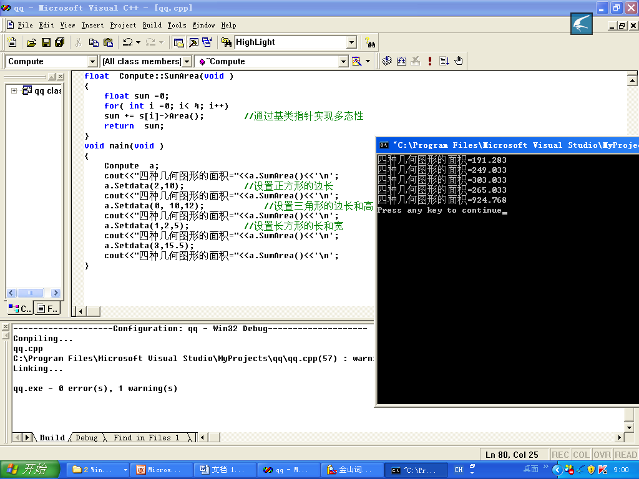

Slide 176
思考1：使用Shape *s; 行不行？
Compute(int k){
s=new Shape[k]; //对象数组，不是指针数组
s[0] = Triangle(3,4);
s[1] = Rectangle(6,8);
s[2] = Square(6.5);
s[3] = Circle(5.5);
len=4;
}
Shape *p=& s[0];
p->area();
不行，(1)Shape是抽象类；(2)赋值时类型转换，已经窄化，只调用基类的函数
Notes:
1、不行：第一，shape是抽象类，不能实例化。第二，运行时多态条件之一是用指针/引用。
2、退一步，shape不是抽象类，且无需运行时多态，则s[0] = Triangle(3,4)：右侧创建临时对象，再类型转换，最后赋值重载

Slide 177
思考2：构造函数、析构函数调用问题
Notes:
1、抽象类可以有构造函数，但只能在派生类对象创建时调用。
2、析构Compute时会delete4个对象，但编译器认为都是shape对象，所以调用了4次默认的shape析构函数。
即使4个几何形状定义了析构函数也不会调用。除非shape定义虚析构函数。
抽象类可以定义析构函数，特别是纯虚函数。
相应代码见：5.5综合训练（shape类可以有虚函数）.cpp

Slide 178
作业题
第五次上机题目 5.1、5.2、5.3
Moodle提交

